Slide 1
Sasánovské impérium
224 - 651

Slide 2
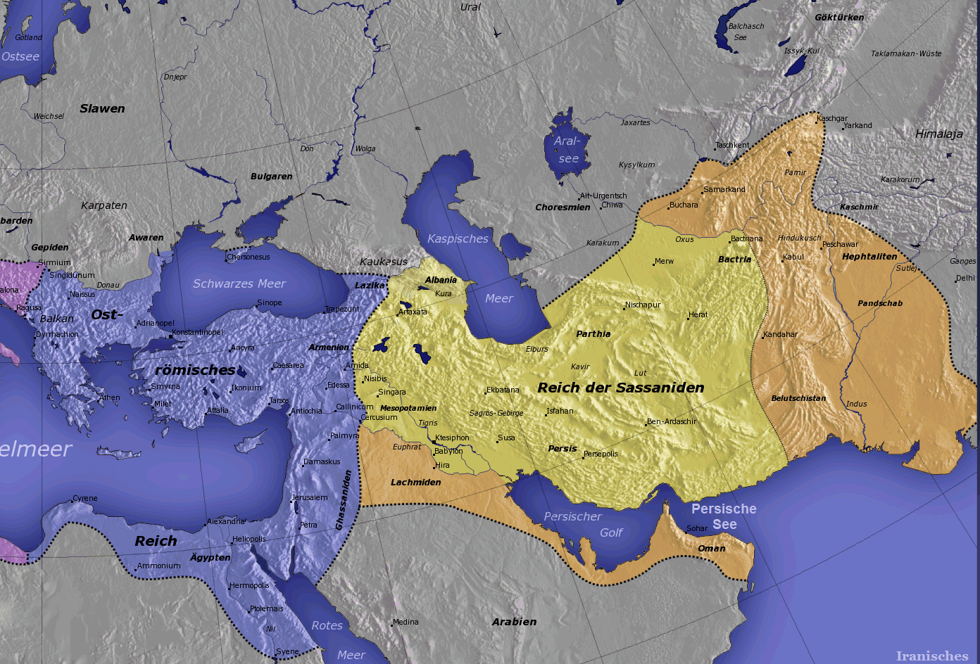
Sasánovská říse v 1. polovině 6. st.

Slide 3
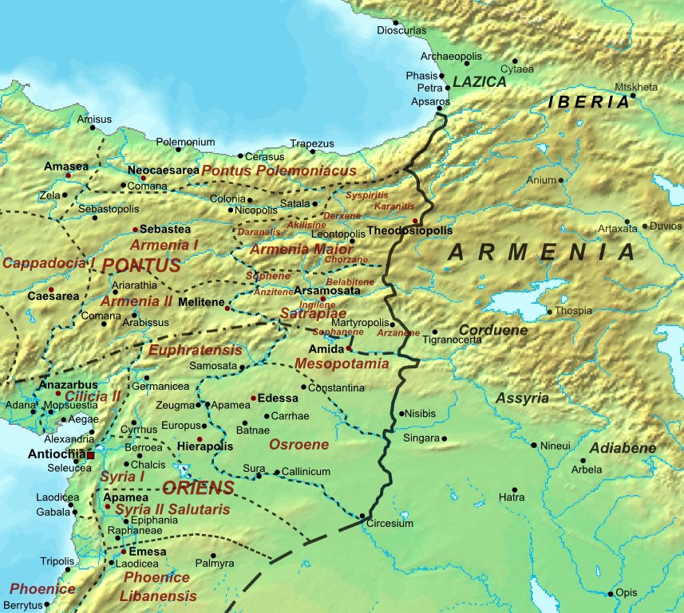
Sasánovsko -římská hranice v 5. st.

Slide 4
invaze Septimia Severa do Mezopotamie
Pápak
Ardašír I. 224 – 241
cca 226 bitva u Isfahánu, smrt Artabana, arsakovské ražby do 227-228
230-232 válka s Římany, neúspěšné obléhání Hatry, tažení Severa Alexandra
237-240 obnovení sasánovské ofenzivy, dobytí Hatry –postupný úpadek pouštních obchodních center (Hatra, Dura Europos, Palmýra), devastující účinek válek, ekonomický úpadek
Šápur I. 241 - 270
244 porážka smrt Gordiana III. V bitvě u Mišíku /Massice/ severně od Ktésifónu
253 Šápurovo vítězství v bitvě u Barbalissu u Eufratu, dobytí Dury Europos a Antiochie /256/
cca 258-259 bitva u Edessy, zajetí Valeria s celou armádou, zpustošení Syrie a Kappadokie
protiofenziva Lucia Septimia Odaenatha, vládce Palmýry

Slide 5
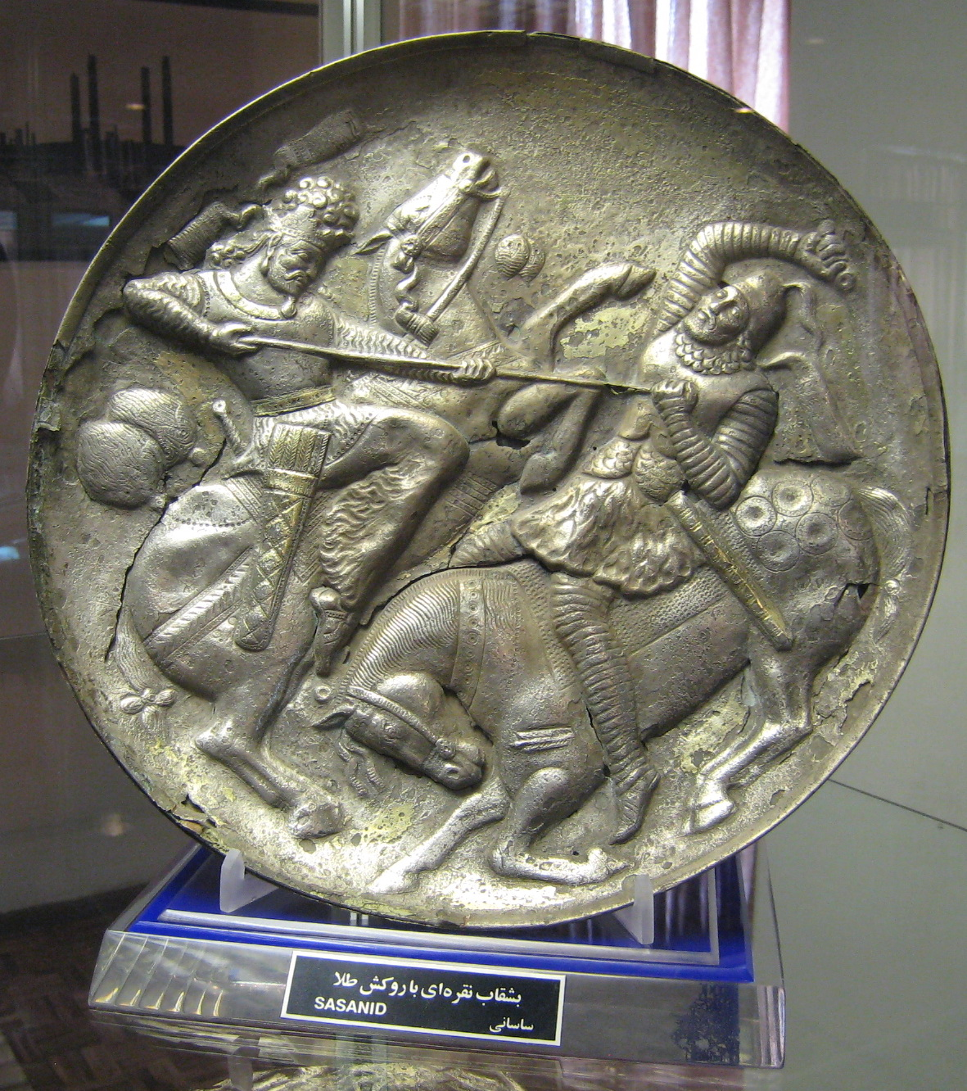
Ardašír I. král králů Iránu - Šápur I. král králů Iránu i Ne-Iránu
Res gestae divi Saporis
Merv, Herát, Turan, Makran, Paradene, Sind, Oman, Mezopotamie, Armenie, Iberie, Albanie
rozsáhlý dvůr: synové vládci dílčích částí impéria (Hormizd-Ardašír velký král Arménie, Šápur král Sindu, Seistánu a Turanu, vazalští králové (Hamazasp, král Iberie), satrapové, herbad Kerdir, eunuši, osoby s čestnými přízvisky (Ardašírova radost, Šápurovo hrdinství)

Slide 6
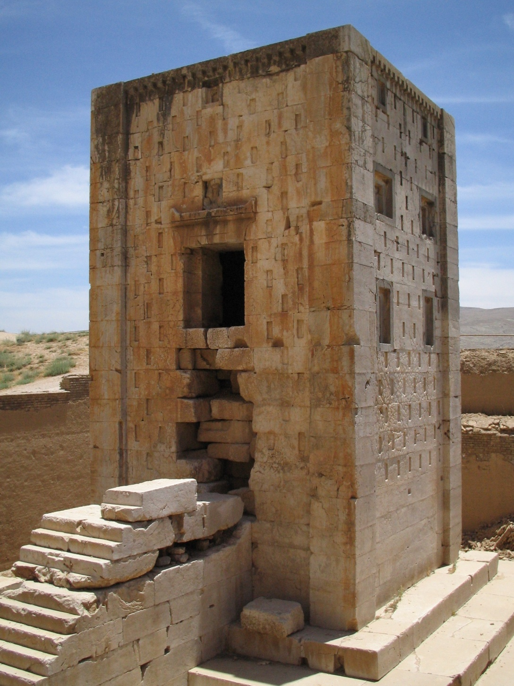
Kaaba i Zardusht

Slide 7
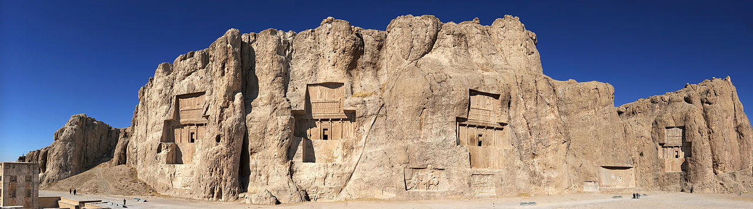
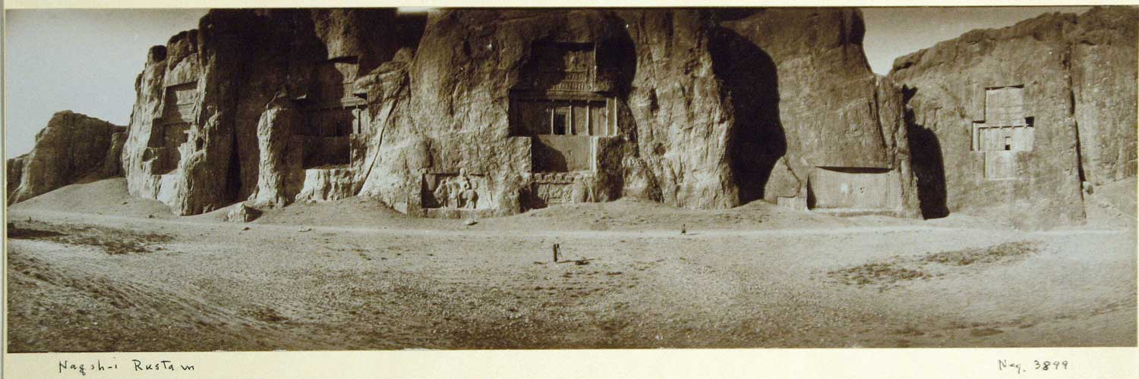
Nakš i-Rustam

Slide 8
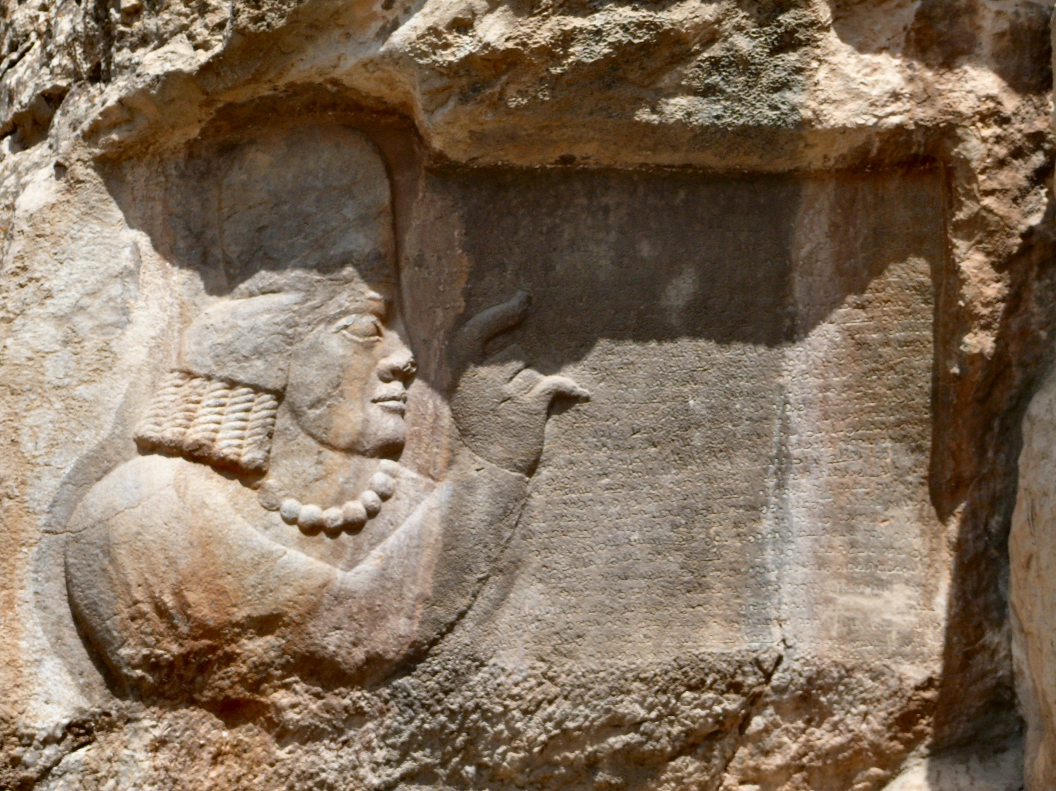
Zoroastrismus – dle nápisů krále i Kerdira henoteismus
ve 3. st. náboženství překračuje hranice etnik a států a stává se stále více universalistické
Manicheismus –blízký vztah Šápura a Máního, dualistické gnostické učení se silnými eklektickými prvky snad vládce chápal jako možné nové náboženství pro velkou multikulturní říši zahrnující křesťany buddhisty
křesťanství
rabínský judaismus -Babylonský Talmud

Slide 9
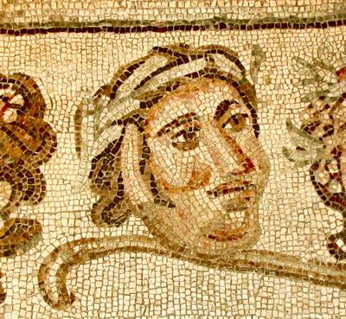
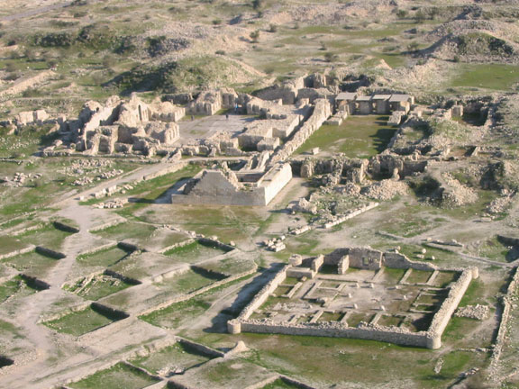
Šápurův palác v Bišápúru – kosmopolitní vkus vládce světové říše

Slide 10
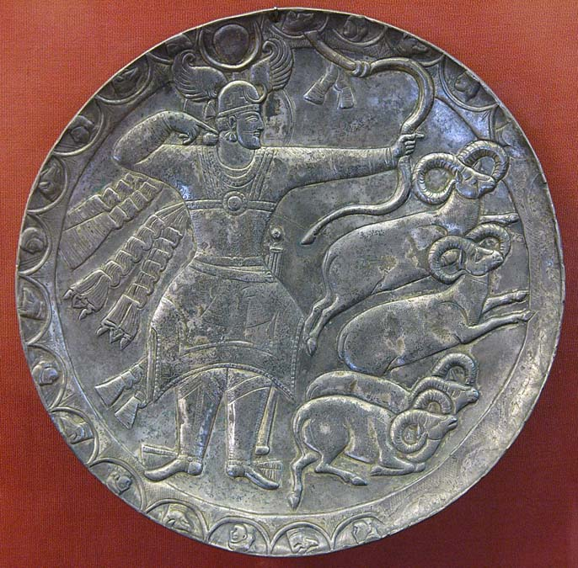
Hormizd – Ardašír
Bahrám I. - náboženská intolerance, poprava Máního
277 dobytí Palmýry Aureliem, zajetí Zenobie – konec karavanních měst pouště
Bahrám II., syn Bahráma I.
283 Carus doráží k branám Ktésifónu
Narses

Slide 11
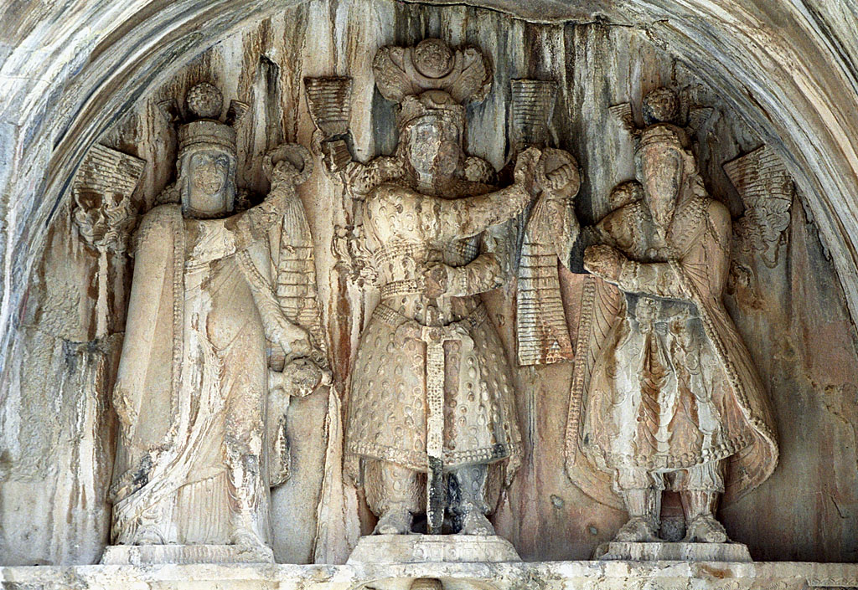
Taq i Bostan, Kermanšáh

Slide 12
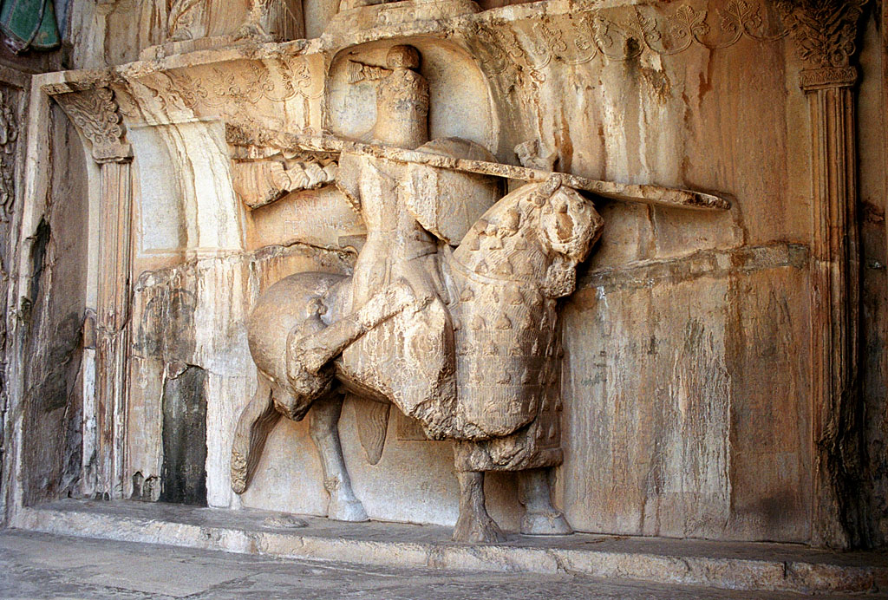
Chusrav II. Parvíz a Šabdíz

Slide 13
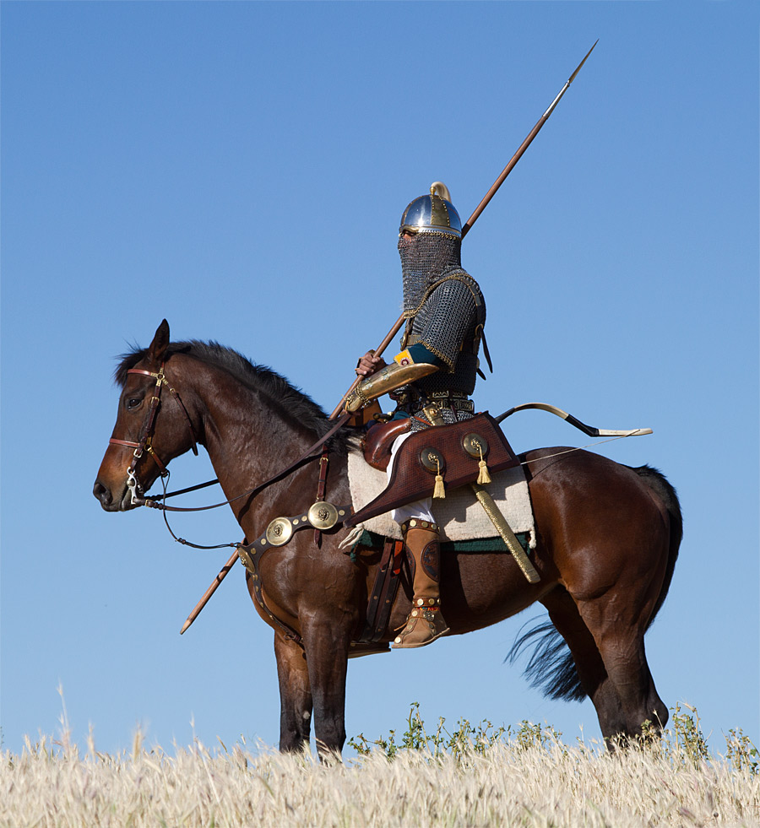
savaran

Slide 14
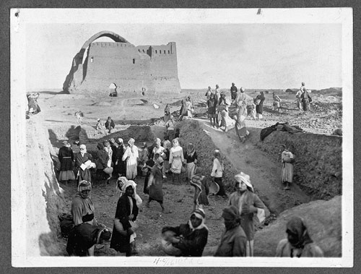
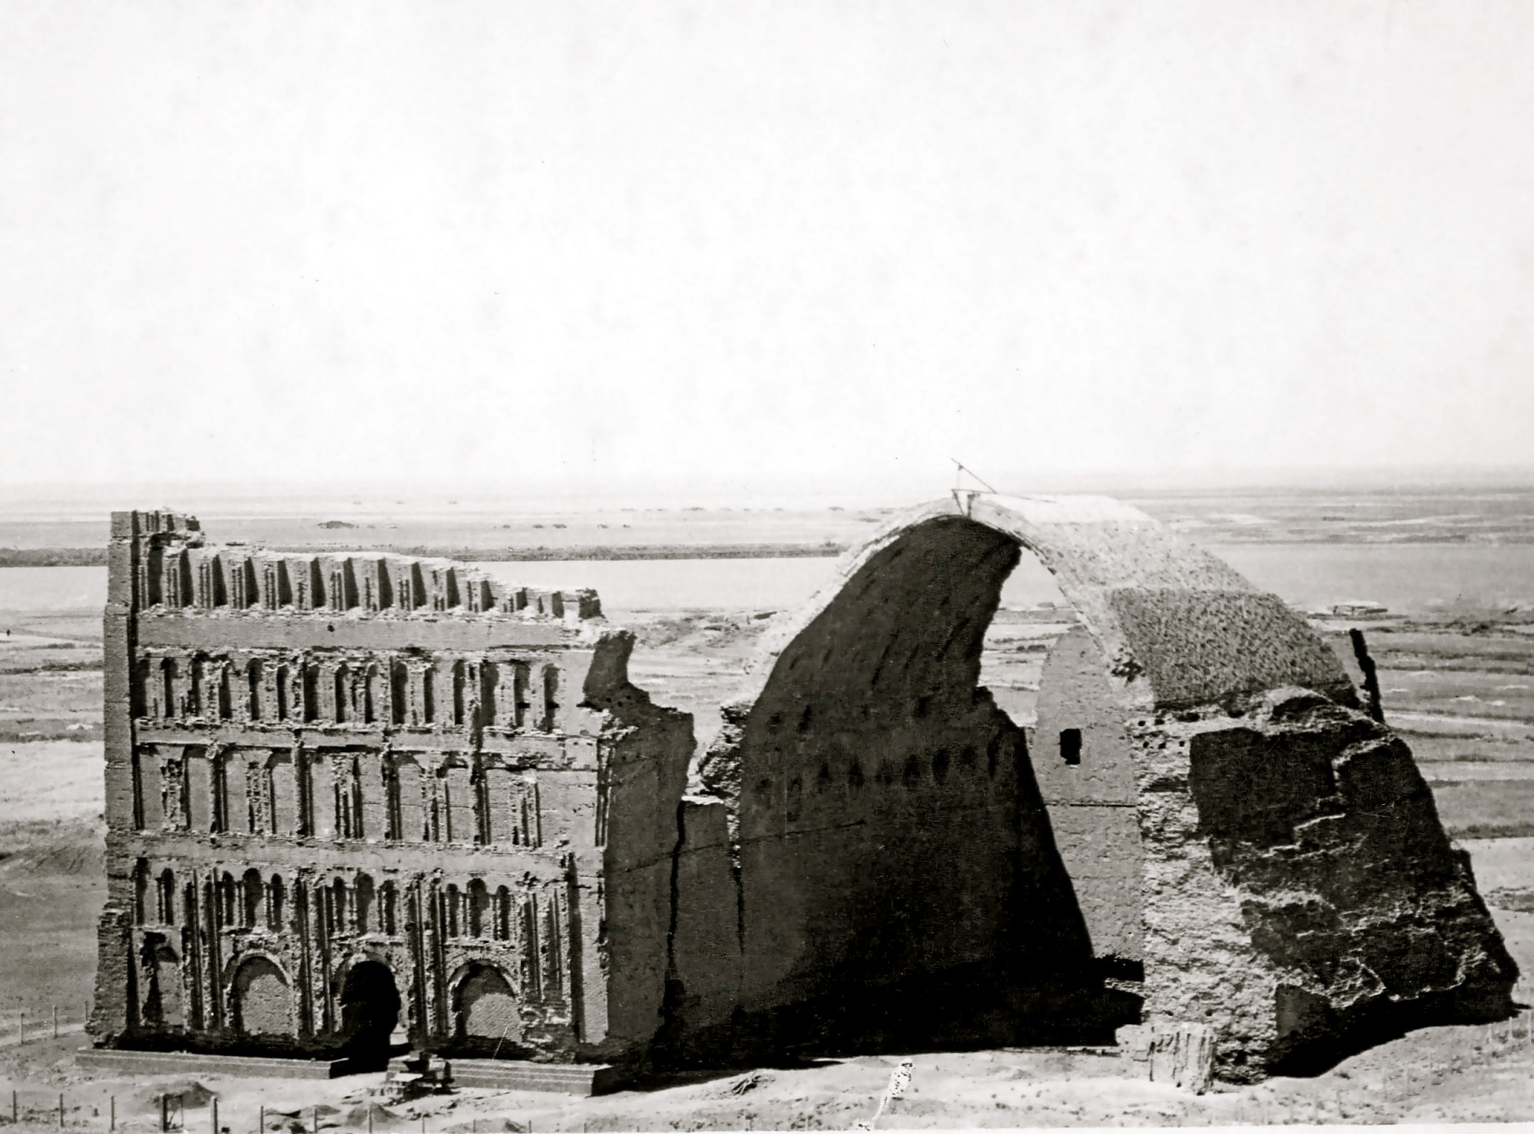
íván paláce v Ktésifónu, patrně 6. st.

Slide 15
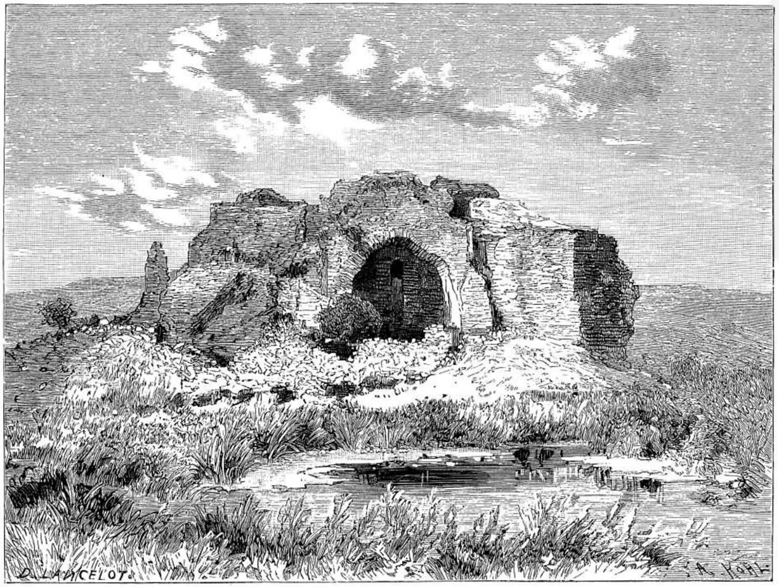
Ardašírův palác ve Firúzabádu

Slide 16
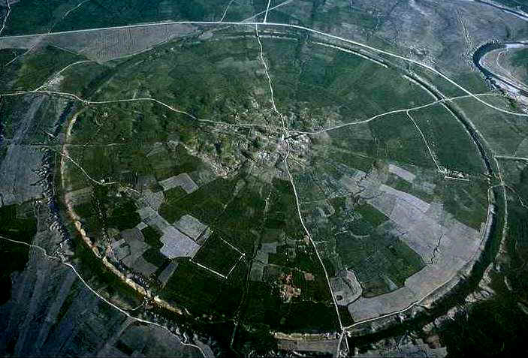
Sasánovský Firúzabád – Gur - Ardašír Chwarrah
/Sláva Ardašíra/

Slide 17
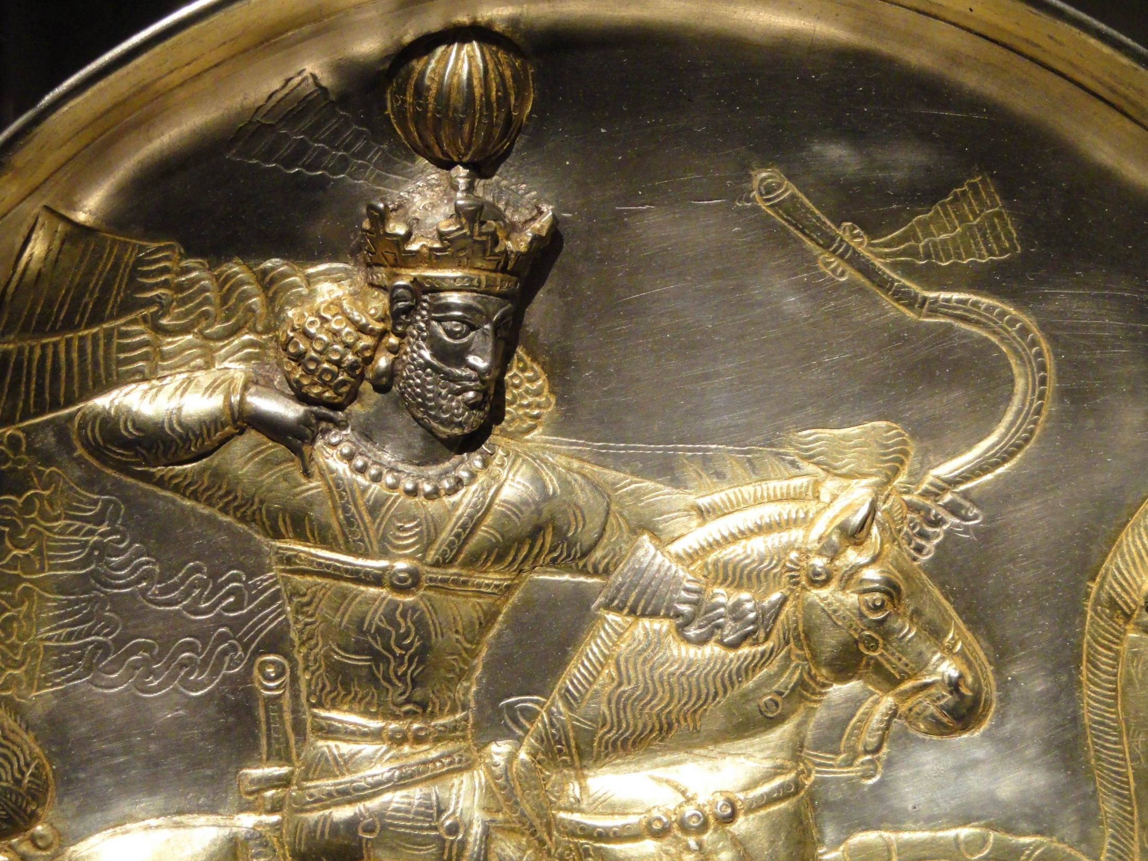
Šápur II. (309-79)

Slide 18
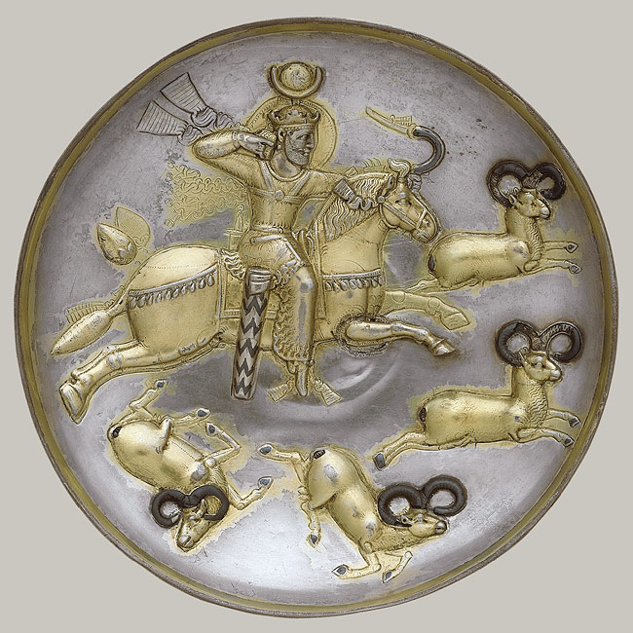

Slide 19
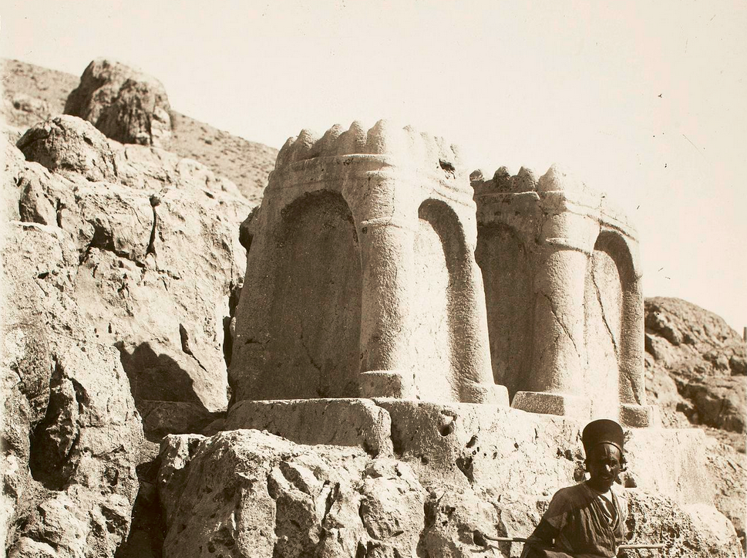
224-260 období budování sasánovského impéria a agrese vůči západnímu sousedu, po + Šápura I. zvrat – Persie upadá do interních konfliktů za krátce vládnoucích nebo slabých králů (Hromizd-Ardašír, Bahrám I., Bahrám II.), naopak římský stát se po r. 270 proměňuje a konsoliduje síly k navrácení úderu
Bahrám II. (276-93) dominance zoroastrijského kněžstva a velmožů
Velekněz Kerdir na vrcholu vlivu - počátek aliance mezi sasánovským režimem a zoroastrijským náboženstvím, snaha o likvidaci všech jiných náboženství v Persii – náboženství od této chvíle bude hrát stále silnější roli ve vztahu mezi Ktésifónem a Římem

Slide 20
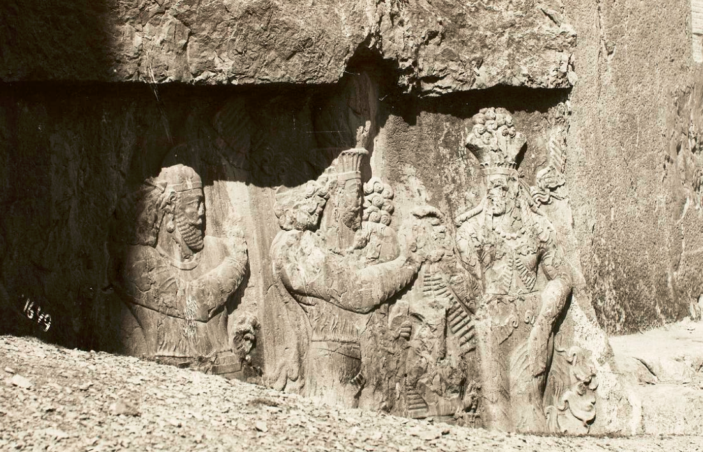
Diokletianus (284-305,) 287 vyslanci Bahráma se snaží o uzavření mírové smlouvy (288)
Diokletianovy reformy definitivně ukončují období nestability a krize římské říše, Strata Diokletiana a Palestinský limes, edikt proti manichejcům (297), intervence v Arménii (Malé) – znovudosazení krále Tiridata III. (290)
Narses I. (293-302) 296 invaze do římské Arménie, 297 bitva mezi Kallinikem a Carrhae, 298 bitva u Sataly - vítězství caesara Galeria
Mír: těžké ztráty pro Persii, na druhé straně vítězný Řím respektuje existenci a suverenitu svého sasánovského rivala, mír v Nisibis položil základ mírové koexistenci mezi velmocemi, stanovil podobu obchodní výměny i politicko diplomatických vztahů

Slide 21
Hormizd II., Adanarses
Šápur II. (309-79) obnovení agresivní západní politiky prvních Sasánovců
nájezdy arabských beduínů do jižních oblastí sasánovského státu (zejm. Irák a Fars), odveta – od 325 Šápurova tažení do Arábie (Syrie, Irák, Bahrajn, Katar), brutální postup: genocida některých arabských kmenů, likvidace zavlažovacích systémů, masové deportace – Arabové zatlačení do nitra poloostrova, celá oblast Perského zálivu pevně v sasánovských rukou, vybudování systému fortifikací chránících Mezpotamii – „Zeď Arabů „
Konstantin Veliký (306-37) – Konstantinovská revoluce – bitva u Milvijského mostu (312), Milánský edikt (313) – christinanizace římského impéria a systematická implementace křesťanství do státních struktur, křesťanství stále více v pozici římského státního náboženství - posílení sebevědomí a vědomí sounáležitosti u perských křesťanů – ostrá perzekuce ze strany sasánovského státu, který je vidí jako spojence západního arcinepřítele, státem organizované pogromy, hromadné exekuce, syrská martyrologia
+ Konstantina r. 337 - Šápur vpadá do Arménie – konflikt 338-363, hlavní protagonisté Šápur II. A Constantius II. (337-61), trojnásobné obléhání Nisibis, bitva před hradbami Singary (Sindžár) 348, efektivní římský pohraniční pevnostní systém zadržel Šápurův nápor

Slide 22
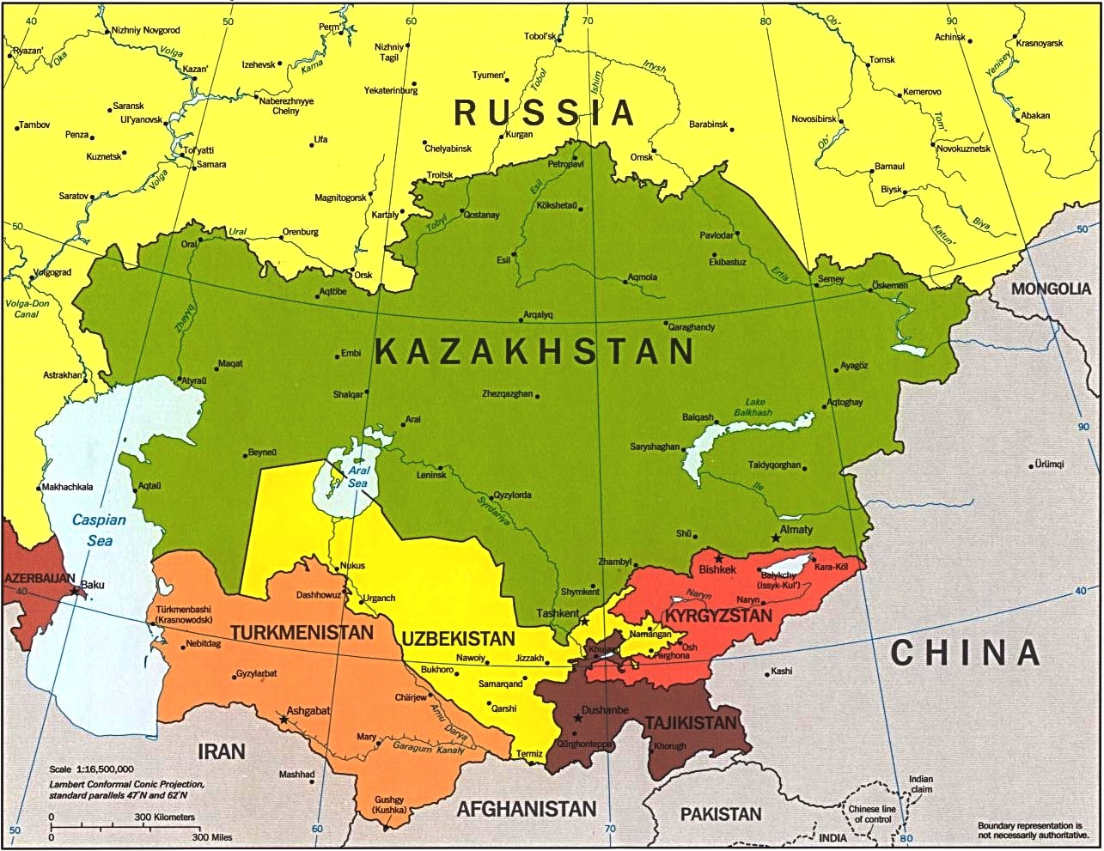
350 počátek velké západní migrace středoasijských nomádů – Hunů, Chionité (Kidarité, - král „kidara“, Huna, Honk, nebo Kušáni, Yüe či) napadají po dobytí Sogdiany severovýchod sasánovské říše
Šápur přerušuje římskou kampaň a táhne do ohrožených oblastí, odražení invaze a potvrzení sasánovské dominance, Chionité přijali perskou svrchovanost, obrovské depoty zlatých mincí ražených v Mervu,

Slide 23
356 diplomatická mírová aktivita
359 Šápur II. Se svým spojencem „novým“ králem Chionitů Grumbatem obnovuje ofenzívu vůči Římanům
dobytí Amidy (Dyiarbakir) a Singary, deportace obyvatelstva
římská obrana poznamenána bezprecedentním vnější ohrožením impéria téměř ze všech stran: masivní vpády germánských kmenových svazů Alamanů a Franků, nájezdy Sarmatů do Pannonie, 359 Constantius II. spěchal na východ, jaro 360 pochod Malou Asií – zpráva o provolání caesara Juliana augustem jeho vojskem v Paříži. sasánovská hrozna natolik urgentní, že 2 válečné sezóny trávil boji na perské frontě a až po konsolidaci poměrů na podzim 361 tažení proti Julianovi + v horách Taurus ve věku 34 let
Julianus Apostata (360-63) po 5 letech bojů v Galii invaze do Persie (65 000 mužů), 5.3.363 – krvavé vítězství před Ktésifónem, návrat na sever podél Tigridu, zranění kopím ve srážce + Julianova smrt, Jovianus (363-4) uzavírá mír: („ignobili decreto“)ztráta Nisibis a území východní Mezopotamie a Arménie, Řím příšel o vše co vybojoval Galerius bitvou u Sataly a uhájil Constatius II. proti Šápurovým ivazím r. 338, 346 a 350
Ardašír II. (379-83), Šápur III. (379-88), Bahrám IV. (388-99) války s nomády na severovýchodní hranici říše, 395 vpád Hunů na Přední východ

Slide 24
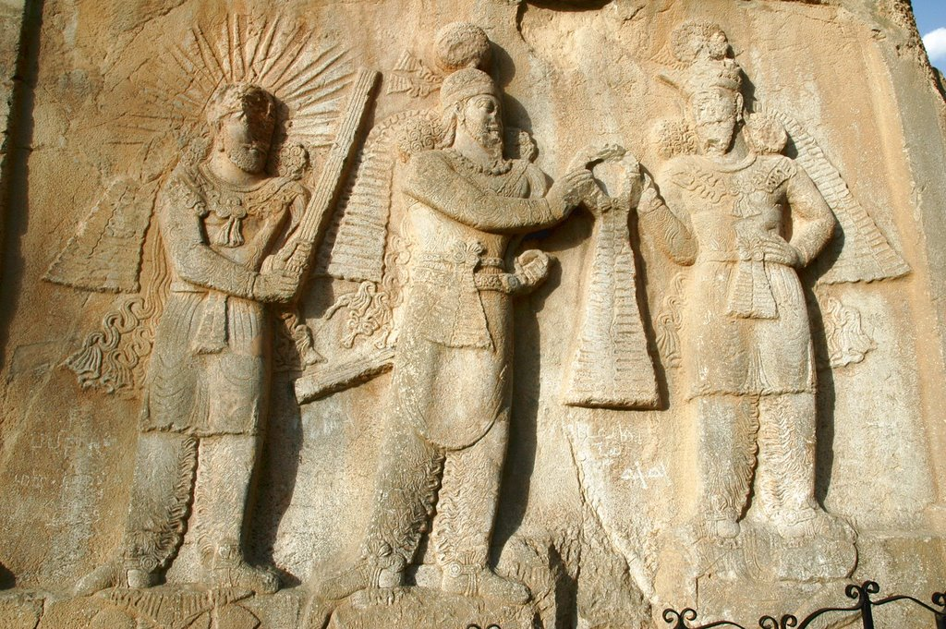
Ardašír II. a Bahrám IV. byli zavražděni při palácových pučích – dopad dlouhé vlády tvrdé ruky Šápura II.
Přenesení těžiště moci na sever – z Farsu do Médie, jíž procházela klíčová západo-východní komunikace procházející říší, poslední reliéf v Nakš i Rustam Narsův, od Šápura II. se stává kultovním místem dynastie horská lokalita Taq i Bustan (1. reliéf Ardašír II.)

Slide 25
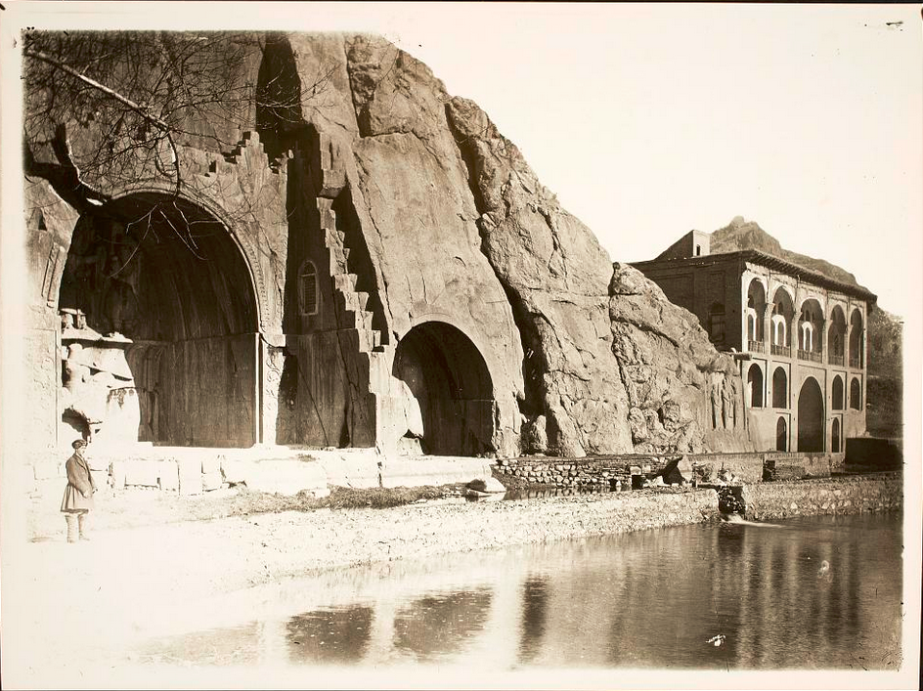

Slide 26
391 + Chusrava, krále perské části Arménie – Bahrám IV. dosazuje svého bratra Bahráma-Šápura za arménského krále, podobně byla v této době do impéria plně integrována dosud autonomní římská Arménie
395 1. známý vpád Hunů přes kavkazské průsmyky do Syrie a Mezopotamie, sv. Jeroným
Yazdgard I. (399-421) v křesťanských pramenech laskavý král s náznaky konverze ke křesťanství (v islámských textech krutý pyšný tyran) dobrý vztah s biskupem Maruthou z Martyropole (Maipherkat - Silvan) v římské Arménii, ambasadorem císaře Arkadia
410 1. synoda křesťanů v Seleucii-Ktésifónu pod patronátem Yazdgarda I. – ustanovení vlády a organizace východní církve, dogmat víry i vztahu mezi církví a sasánovským státem – prapočátek systému Millet – chráněná legální menšina s garancí ochrany svobodného vyznávání víry, budování chrámů a dalších práv, na druhé straně vládce si vyhrazuje právo dosazovat hlavu církve a vykonávat nad ní svou autoritu, 1. katholikos biskup Seleucie mar Isaak
zrod křesťanské církve Východu nezávislé na západních křesťanech, domácí sasánovská církev přestává být nahlížena jako římská ideologická infiltrace, navíc církev příjímá nestoriánské vyznání a stává se tedy záhy heretickou vůči ortodoxnímu učení Říma či Konstantinopole
Synhadus – kniha koncilů nestoriánské církve uvádí k synodu v Seleukii titul nejvyšších sasánovských hodnostářů: wuzurg framadar („velký velitel“ – 1. ministr, vezír) Chusrav Yazdgard

Slide 27
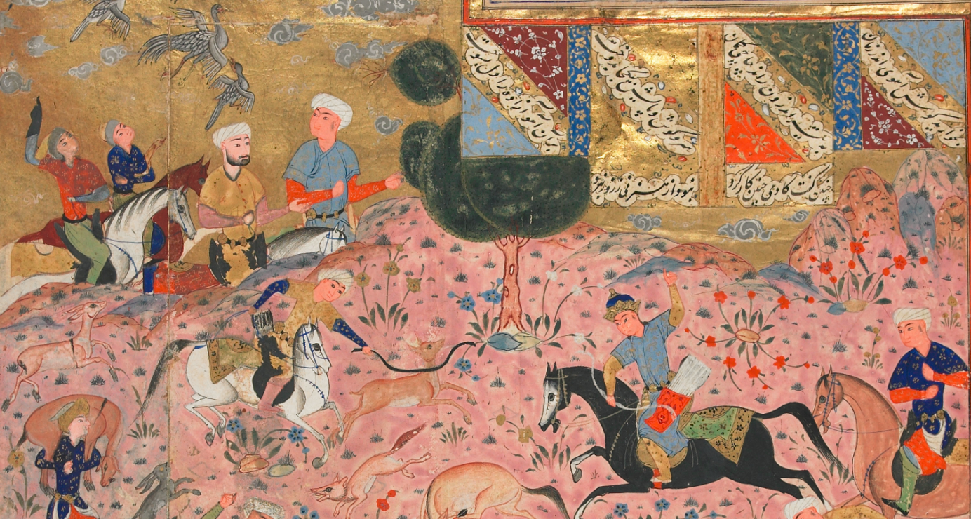
snad apokryfní údaj o tom, že císař Arcadius svěřil svého syna Theodosia II. pod ochranu Yazdgarda I. odráží realitu rostoucího partnerství obou supervelmocí, Yazdgard měl vyslat eunucha Antiocha na konstantinopolský dvůr starat se o nedospělého Theudosia po + Arcadia
Yazdgardů syn Šápur se stal králem Arménie a Bahrám vyslán do al Híry ke králi lakhmovských Arabů Mundhirovi, po + Yazdgarda I. na východě říše Šápur spěchal ujmout se trůnu, byl ale zavražděn iránskou nobilitou, která dosadila za vládce prince Chusrava, princ Bahrám s pomocí Lakhmovců mocí ovládl centrum říše a donutil vzdorokrále k útěku
Bahrám V. Gór (420-38) – ideál heroického vládce, válečníka a skvělého lovce, milovníka potěšení života,

Slide 28
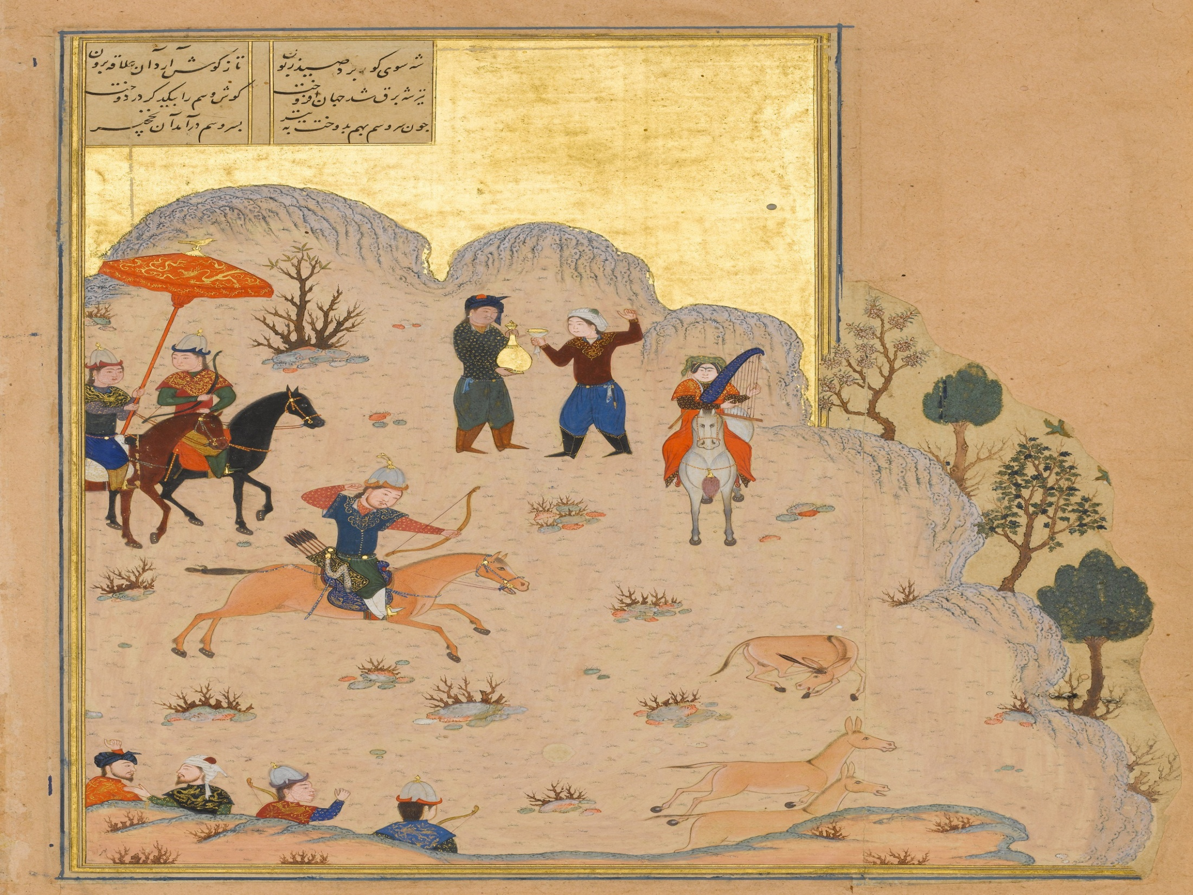
Bahrám V. musel opakovaně vést těžké boje na východě říše proti Chionitům a zejména nově příchozím Hefthalitům, nečetné arménské a islámské prameny mu přisuzují úspěch, rozšíření sasánovské moci – mincovní nálezy v Buchaře, ražby Bahráma V. základem bucharské drachm y ražené až do abásovského kalifátu
staroíránský kulturní revival po dobytí východu íránského světa, kde se v prostředí íránských nomádů mnohem lépe než na urbanizovaném západě dochovala živá lidová kultura staroíránské mytologie, legend, v oblibě začínají být jména mýtického původu (Kaus, Kavád,)
422 pronásledování křesťanů - krátká nerozhodná válka s východořímskou říší, MM Ardaburius poráží Narsa a obléhá Nisibis
428 v Arménii král Artaxias z místní dynastie nahrazen perským guvernérem – nestabilita, Mihr Narsés Bahrámův premiér, pocházející z vlivného rodu z Farsu, v arménských pramenech figuruje jako arcinepřítel křesťanů

Slide 29
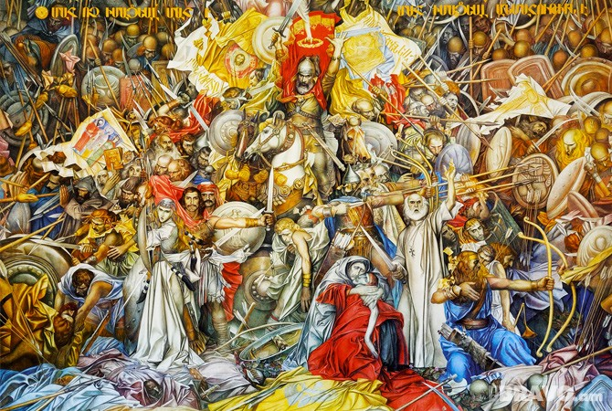
Yazdgard II. (438-57)
439 válka s Konstantinopolí – oba rivalové čelí útokům na severních hranicích – brzký mír, status quo
421 synoda církve Východu vyhlásila nezávislost na Konstantinopoli, Arméni přesto udržovali intenzivní kontakt s Římany – rostoucí Sasánovské podezření ohledně jejich loajality
Yazdgard II. a Mihr Narses se pokusili donutit Armény ke zpětné konverzi k zoroastrismu (detailní informace přináší Lazar Parpeci a Eliše), protikřesťanský edikt vedl k povstání Arménů, žádost o pomoc ke dvoru Theodosia II. nevyslyšena
451 bitva u Avarayru, arménští křesťané v čele s knížetem Vardanem Mamikonianem poraženi, rod Mamikonian byl vyvražděn, šlechta a kněžstvo odvlečeni do zajetí

Slide 30
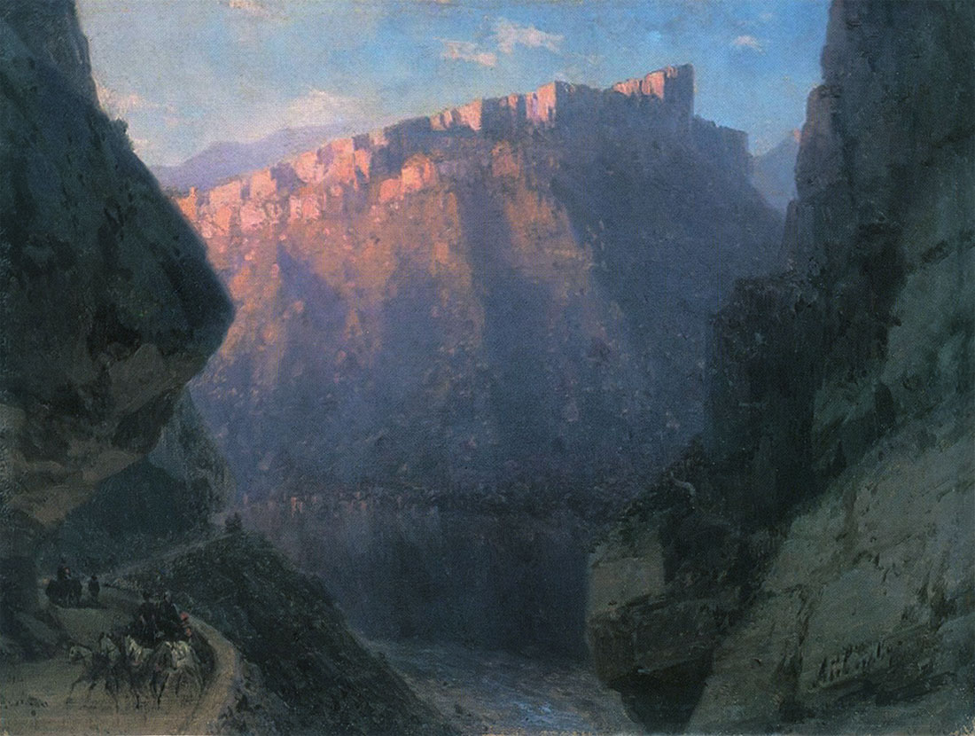
po + Yazdgarda II. válka mezi následníky, moci se zmocnil Hormizd, druhý bratr Peroz, guvernér Seistánu, hledal oporu u Hefthalitů, s vojskem hefthalitského krále Khush Newaze a podporou rodu Mihran Hormizda porazil a zajal, po vítězství odstoupení území Hefthalitům
vnitřního konfliktu využil král Albánie ke vzpouře, spojil se s Huny severně od Kavkazu – Perozova ivaze ke Kavkazu, úplné podmanění regionu, současně ale smíření s Armény a ustoupení od protikřesťanské politiky Yazdgarda II., dohoda s Konstantinopolí ve věci koordinované obrany proti kočovnickým invazím z ponto-kaspických stepí (opevnění v průsmyku Darial a Derbent)
464-71 sedmiletý hladomor, extrémní sucho
válka s Chionity v Transoxanii, Peroz žádá o finanční podporu Konstatinopol, 467 Peroz s pomocí Hefthalitů lividuje zbytek chionitské moci
války s Hefthality –469 Peroz poražen a zajat, propuštěn po zaplacení výkupného, na které přispěli Východořímané, v druhé válce vyprovokované urážkou Khush Newaze vedl Peroz tažení na hefthalitská území, opět porážka, rukojmí dcera a vlekněz
481 vzpoura v Arménii a Iberii, perský guvernér byl poražen, Peroz vyslal dvě velké armády, které povstání potlačily
3. války s Hefthality, Peroz obsadil trůn po dobu své nepřítomnosti bratrem Balašem a vyrazil v čele velké expedice o cca 50 000 mužích proti Hefthalitům s cílem smít pokoření, léčka Hefthalitů
484 bitva u Herátu, většina perské armády včetně Peroze zahynula v bitvě, Kush Newaz nechal vyhledat s a poctami odvést do Persie k čestnému pohřbu, masivní hefthalitské nájezdy zastaveny velmožem Sukhrou z rodu Karen

Slide 31
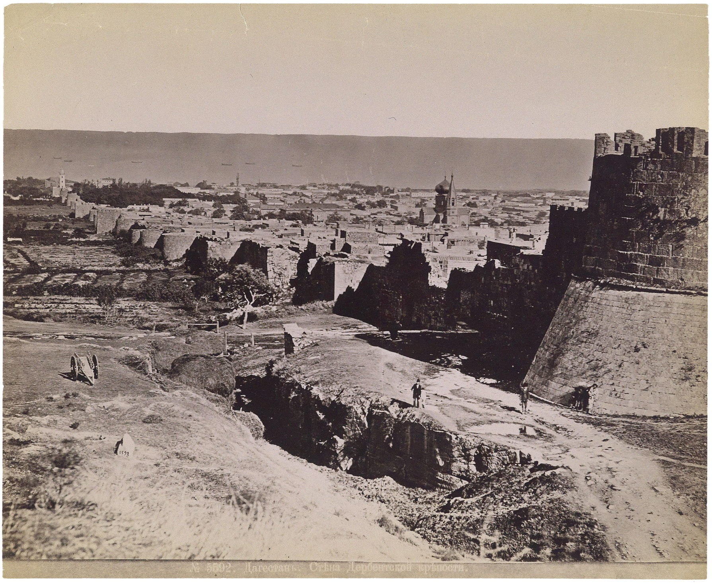

Slide 32
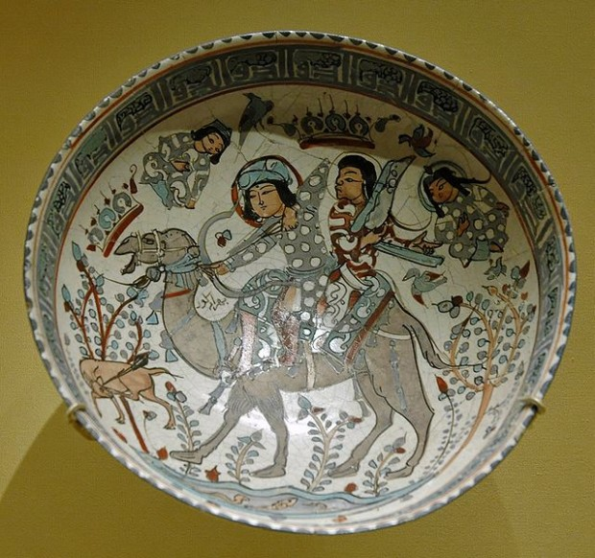
král Balaš - Vologases (484-88)
arménské povstání – svoboda křesťanského vyznání a rezignace na nucené konverze k zoroastrismu (Arméni byli v očích Sasánovců Iránci), Arméni řízena přímo králem králů bez prostřednictví guvernéra
nestoriánství bylo uznáno za jedinou legální křesťanskou denominaci – zjednodušení a pročištění vztahu mezi establishmentem a křesťanským obyvatelstvem říše
válečné a přírodní katastrofy (dlouhodobý hladomor, nájezdy, kriminalita, populační ztráty, hospodářská krize, ponížení a pád autorit, placení tributu) – hluboký rozvrat společnosti a otřesení tradičních mocenských struktur, slabý král Balaš byl sesazen z trůnu klikou velmožů

Slide 33
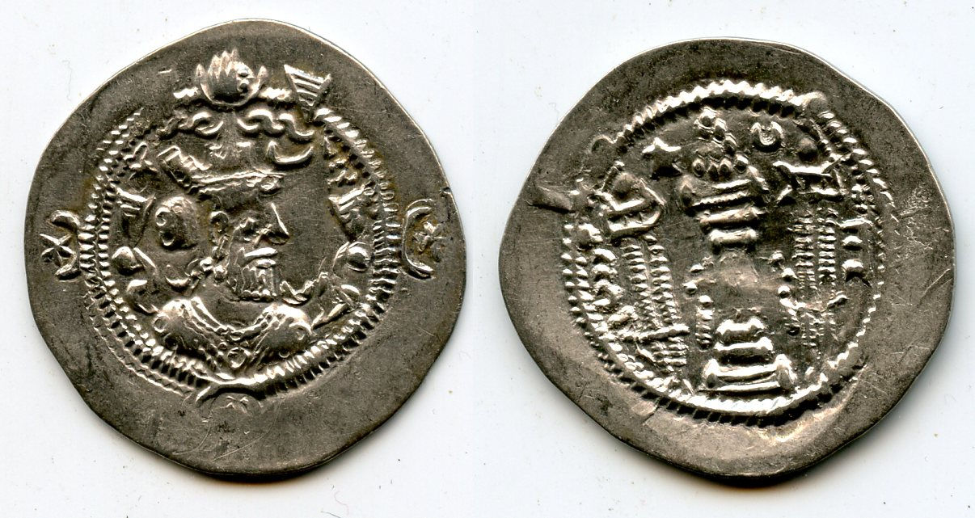
Kavád I. 488-96, 499-531 dlouhá vláda znamenající zlom v dějinách novoperské říše, konsolidace, opětovné přesnutí těžiště moci a zájmu na západ, zahájení finálního sledu konfliktů i intenzivní kulturní a obchodní výměny s pozdně antickým mediteránním světem
rukojmí u Hefthalitů – důvěrná znalost nomádských rivalů říše, s pomocí nomádů dosazen na trůn

Slide 34
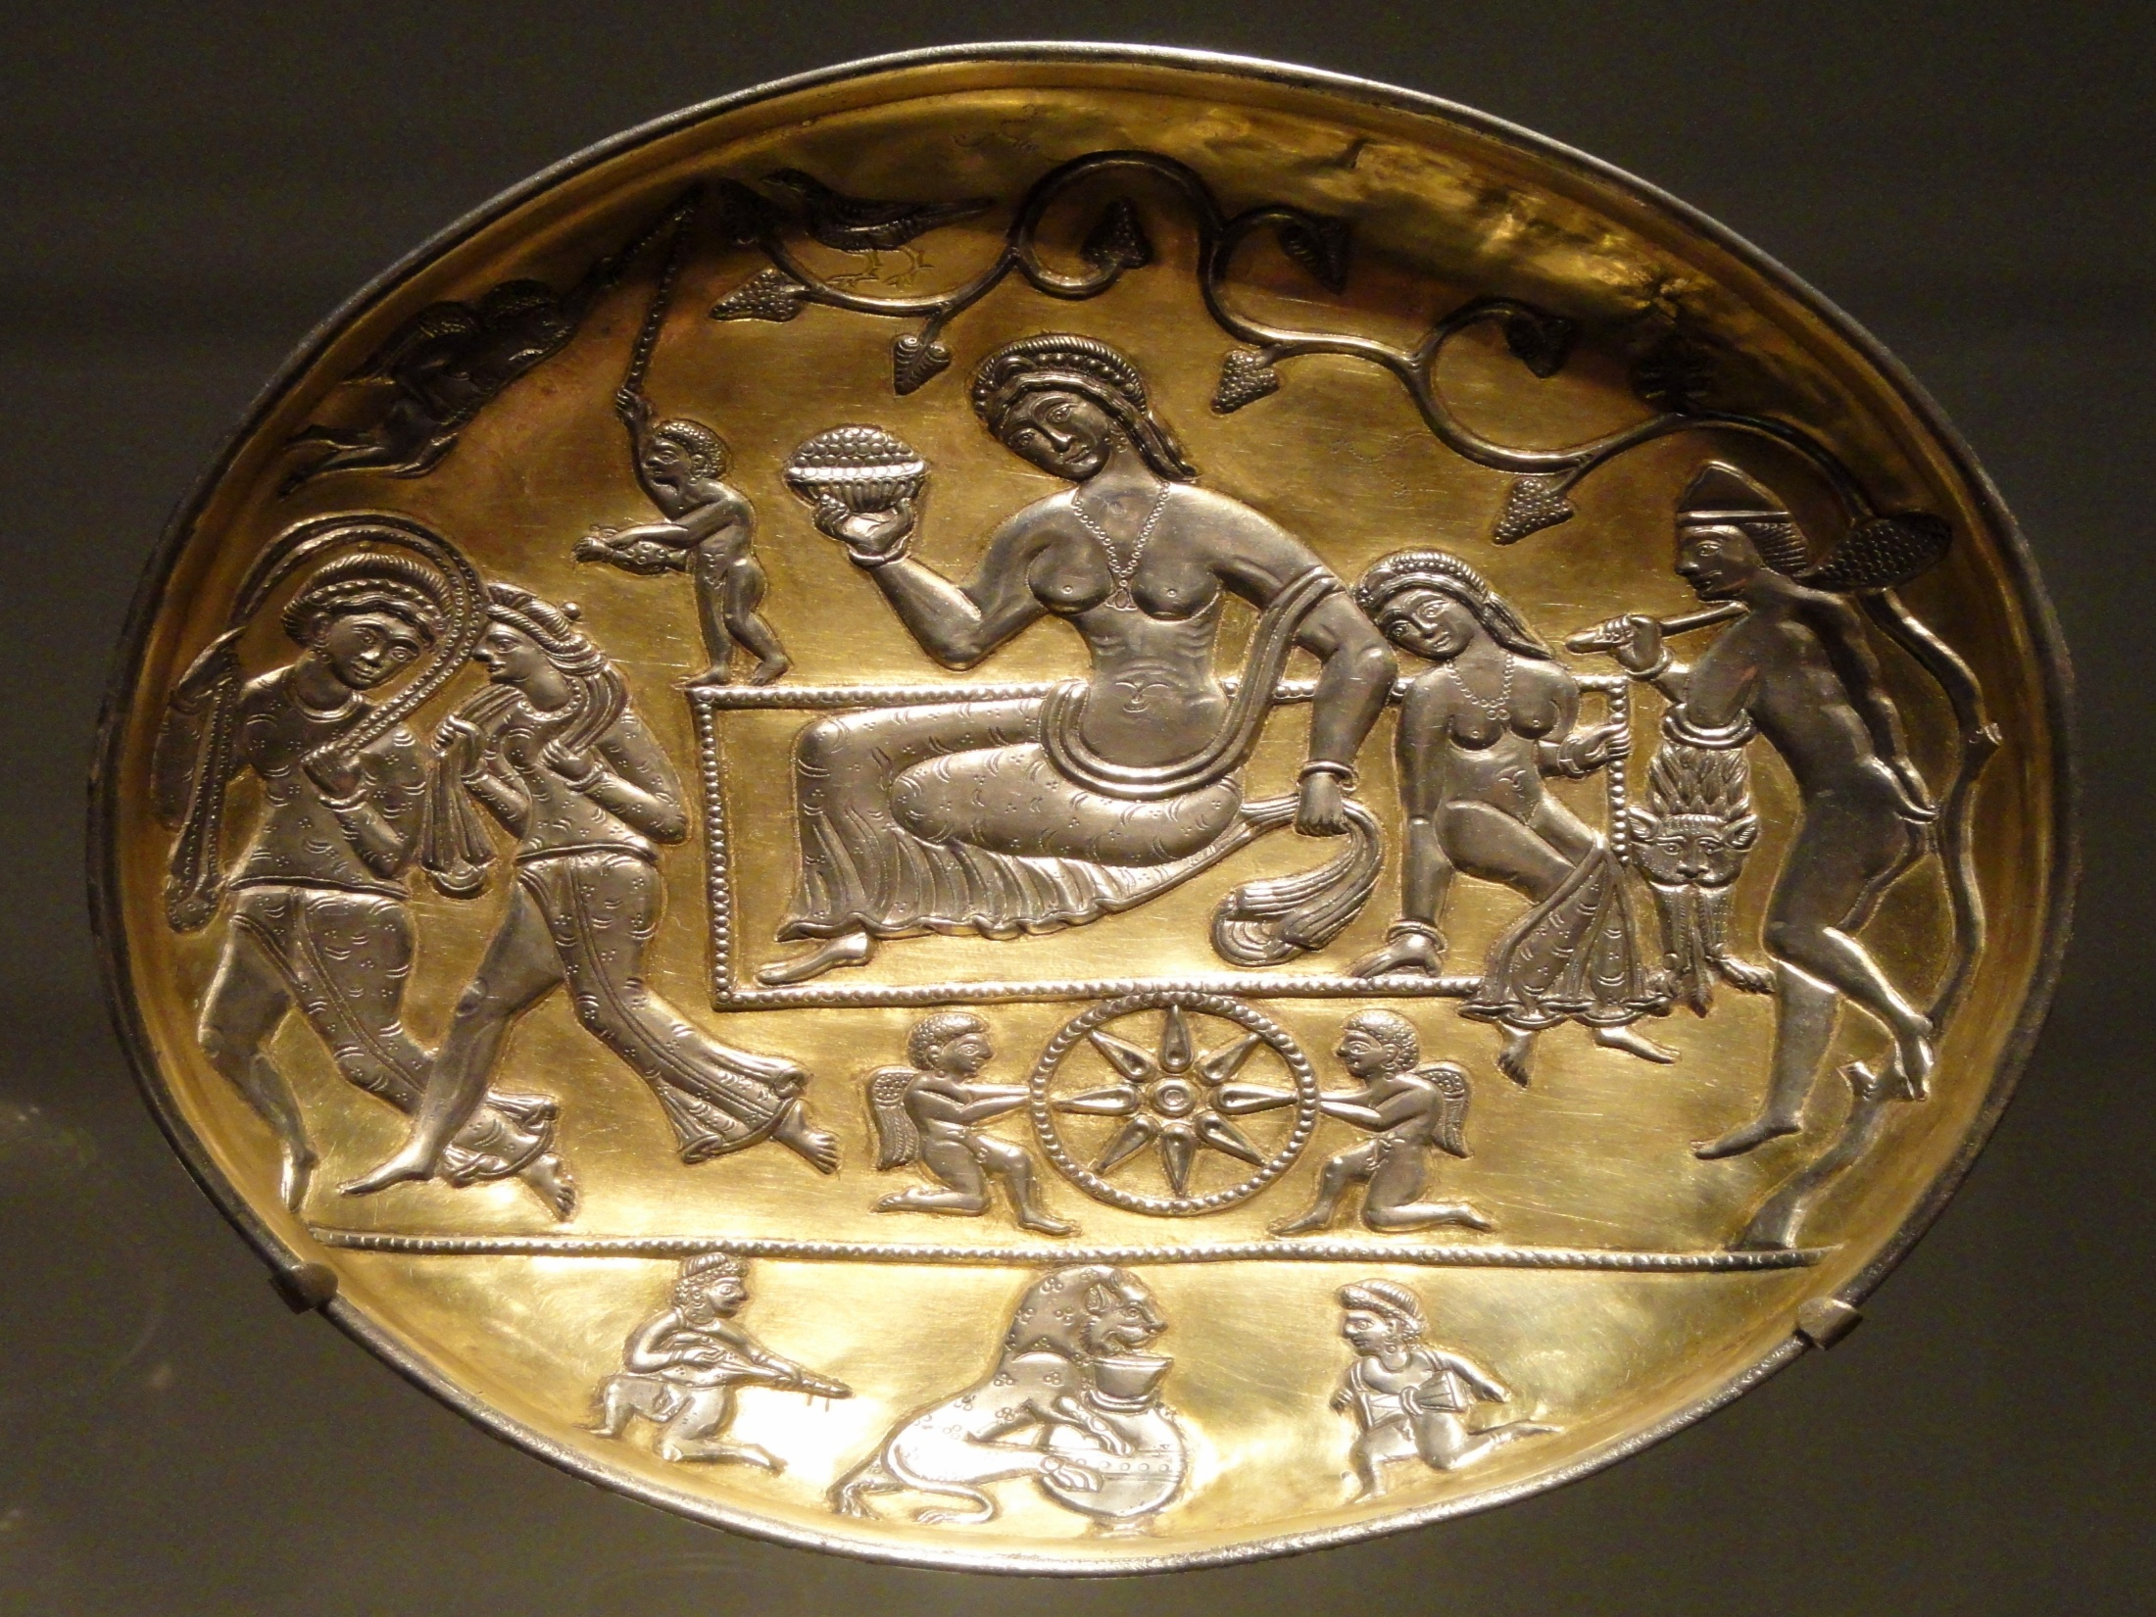
sociálně náboženské hnutí mazdakovců, trend k ustálení ortodoxie a ortopraxe u dominantních náboženských směrů (křesťanství, judaismus, zoroastrismus) x četné heterodoxní sekty, přežívající pohané zejména v odlehlých oblastech,
Mazdak původně perský kněz nebo aristokrat, náboženský vůdce patrně vycházející v duchovní sféře ze zázemí manicheismu, v praxi učení extrémní sociální rovnosti komunistického rázu, pro perskou tradiční společnost a vyšší vrstvy arcinepřítel společenského řádu (nejen sdílení majetku, ale i volnost vztahů mezi muži a ženami atd.) – masivní sociální bouře, Kavád I. – podpora mazdakovců s cílem zlomit moc aristokratických rodů
496 nobilita a kněžstvo Kaváda I. sesadila a uvěznila (lidová popularita Kaváda uchránila před smrtí) ve prospěch bratra Zamaspa, 499 Kavád se vrací s armádou Hefthalitů a bez bitvy mu bratr předává vládu, Persií zmítá obrovských hladomor, sociální rozvrat, vypalování sídel šlechty, anarchie – Kavád se pokusil najít řešení ze zoufalé situace loupeživou válkou proti společnému nepříteli

Slide 35
„A Peršané povstanou v jeho časech a vyvrátí mečem města Východu spolu s množstvím vojáků římské říše“.
Věštba proroka z Heliopole (moderní Baalbek v ) vyřčená někdy na počátku 6. st. dokládá eschatologické myšlení rozšířené na římském východě kolem r. 500. Zdánlivě vše bylo v pořádku, vysoce urbanizované blahobytné provincie Malé Asie, Syrie, Mezopotamie, Palestiny a Egypta zažívaly již více než století bezprecedentního hospodářského a populačního růstu v mírové době (archeologické výzkumy jasně potvrzují do 20. st. nepřekonanou hustotu osídlení, masovou výrobu vysoce kvalitní keramiky a rozmach dalších výrobních odvětví, zemědělství, a tedy i populace, se rozšířily i do oblastí jen obtížně vhodných pro obdělávání půdy – např. na vápencovou náhorní plošinu Tur Abdin, která byla v této době poseta množstvím vesnic a mohutných klášterů, ozvuky válečného běsnění a rozvratu na Balkáně sem doléhaly pouze vzdáleně a občasné nebezpečí plynoucí z loupeživých nájezdů arabských kočovníků ze syrské pouště či rozvratné aktivity nezkrotných obyvatel říše Isaurů, anebo konečně invaze Blemydů a Nobadů do nilského údolí po polovině 5. st. se říšské armádě dařilo bez větších problémů likvidovat. Sousedství s perskou říší bylo v tomto období klidné: v 5. st. pouze dvakrát byl mír na perské hranici narušen (421-422 a 440) a oba konflikty záhy skončily bez větších škod a katastrof.
Přesto se však počaly množit ponuré názory na blížící se konec světa: především počátek 6. st. znamenal, že svět dosáhl 6000 let od svého stvoření, Bůh vytvořil svět v 6 dnech a dle žalmisty (žalm 90.4) tisíc let bylo jako den v pohledu Božím. Protože ke Kristovu vtělení mělo dojít v polovině 6. dne existence světa, rok 500 tedy musel znamenat naplnění 6. dne života světa, okamžik, kdy měla apokalyptické plameny sežehnout starý svět a Kristus se měl ujmout přímé vlády nad světem. Všude byla pozorována znamení – invaze kobylek, epidemie či zemětřesení, Jozue Stylita klíčový autor pro následující události první perské války pozoroval na nebi v listopadu 499 a poté v lednu 500 zlověstná znamení, v druhém bylo na obloze rozpoznáno znamení kopí, Jozue Stylita uvádí: „někteří říkali, že šlo o metlu zkázy, jiní, že viděli kopí války“.

Slide 36
Oproti východořímské říši se sasánovský stát v poslední čtvrtině 5. st. ocitl v nejhorší situaci svých dějin, otřásán údery jaké dosud neměly obdoby – 484 padl král Péróz spolu s většinou svých synů v katastrofální bitvě s Hefthality a všeprostupující rozvrat perské říše přiměl i některé představitele zoroasrijského náboženství k úvahám o blížícím se konci světa.
Kavád I., který kopí války pozvedl podobnými úvahami rozhodně veden nebyl, potřeboval především sjednotit oslabený a rozháraný stát, který zdědil po svých předchůdcích a úspěšným tažení k sobě pevně připoutat nobilitu a především získat kořist jako odměnu pro své mocné a nebezpečné středoasijské spojence Hefthality, díky jejichž pomoci si vydobyl trůn v Ktésifónu. Ještě před vypuknutím války žádal Kavád po Konstantinopoli „přátelskou výpůjčku“, aby zabránil tomu, aby se nespokojení Hefthalité neobrátili proti němu. Poradci císaře Anastasia však císaře přesvědčili, že by bylo jen stěží v římském zájmu pomáhat perskému králi upevňovat přátelství s hefthalitskou říší a Kavád byl odmítnut. Kavád pro svůj nový a dosud nestabilní režim nutně potřeboval vydatný přísun financí a rozhodl se proto pro krok, kterým by zabil všechny mouchy jednou ranou. Bleskové tažení proti bohatým městům římského Východu, která již po století nepoznala nepřátelský útok, slibovalo bohatou kořist, válka s odvěkým nepřítelem by navíc sjednotila perské velmože a vůbec mazdakovským hnutím rozpolcenou perskou společnost a nasytila by po kořisti věčně hladové spojence ze stepí.
Nic víc Kavád nezamýšlel. Takto banálně započala válka, která roztočila spirálu opakovaných vzájemných odvet, stupňujícího se násilí a vzájemné nedůvěry mezi oběma světovými velmocemi.
Ohledně viníka konfliktu je ovšem klíčová otázka případných římských finančních příspěvků Sasánovcům na udržování posádek a fortifikací v kavkazských průsmycích v 5.st. (Darial a Derbent), resp. římsko-perské smlouvy, v níž by tato klauzule figurovala, toto téma je do současnosti předmětem mnoha spekulací a stále postrádá jasné rozřešení. Jozue Stylita naznačuje, že nějaká smlouva existovala, a že byla uzavřena nejpozději za panování krále Péróze (459 – 484). Navíc na dosud existující hradební linii uzavírající Derbentský průsmyk u Kaspiského moře je dochován nápis potvrzující pomoc císaře Markiana na vybudování opevnění.

Slide 37
Prokopios vylíčil 1. válku z let 502 – 505 na základě staršího narativního díla Eusthatia (zejm. obléhání Amidy 502 – 503)
Důležitými očitými svědky na perské straně a Prokopiovými informátory také mohli být Kavád mladší, vnuk krále Kaváda, který uprchl do Konstantinopole r. 541 a Gourgenes, iberský král, který rovněž nalezl azyl na císařském dvoře za vlády Justina I., oba poté sloužili v byzantské armádě během gótských válek v Itálii, kde se měl Prokopios možnost s nimi osobně seznámit.
Zdá se, že Prokopios také využíval diplomatický materiál a dokumenty z dvorského archivu v Konstantinopoli a dokumentace uložené na velitelství magistra militum per Orientem v Antiochii (šlo především o zprávy velitelů z tažení a hlášení místních správních hodnostářů + o diplomatickou korespondenci; podle řady nepřímých důkazů vyskytujících se u jiných autorů, např. Menandera Protektora, tyto archivy skutečně existovaly).
Dílo, jehož autorství bývá standardně připisováno syrskému svatému muži Jozuemu Stylitovi, a které podrobně popisuje události 1. persko-byzantské války na počátku 6. st a období, které jí bezprostředně předcházelo (490 – 506), je však podle všeho původně historiografickým textem nepochybně klasicky vzdělaného literáta (uvažuje se o Candidovi z Isaurie), později opsaným neznámým syrským mnichem téhož jména jako bylo jméno světce. Autor, žijící v Edesse, je výborně informovaný o politických i vojenských okolnostech konfliktu, sám uvádí, že čerpá z toho, co zjistil od vyslanců obou vládců a řadu popisovaných událostí navíc zřejmě osobně zažil, píše velice živě a poutavě se smyslem pro detail.
Pseudo-Zachariáš z Mitilene, byl mitilénský biskup a autor rozsáhlého díla věnovaného církevním dějinám, osobně sepsal asi pouze knihy III – VI pokrývající období 451 – 491, část věnující se období 491 – 569 sepsal jeho anonymní pokračovatel, který dílo navíc doplnil použitím jiných historiografických prací. Tento spis posléze hojně použil a včlenil do svého díla církevní historik Evagrios.

Slide 38
Kavád s početnou armádou vpadl na území impéria 22.8.502, brzy dosáhl metropole Armenie Interior Theodosiopole (dnešní Erzerum), klíčové byzantské pevnosti v prostoru arménské vysočiny, vzhledem t romu, že krátce před tažením potlačil vzpouru v Persarmenii a Iberie byla stále zachvácena povstáním, je volba prvního cíle v sousedící byzantské Armenii docela logický. Dlouho neopravovaná opevnění města byla ve špatném stavu a místní správce comes Armeniae Constantinus podle všeho nedisponoval žádnou kvalitnější vojenskou jednotkou. Vzdání města bylo tedy pouze otázkou krátkého času a došlo k němu natolik rychle, že vzbudilo podezření z případného Constantinova zrádného počínání, umocněné ještě tím, že jej Kavád potvrdil ve funkci voj. velitele města (zrada podobného druhu nebyla ničím výjimečným – viz vysoký důstojník v Martyropoli, taktéž Armén Sittas, který r. 589 přeběhl na perskou stranu, kde získal velitelský post). Město asi nebylo vypleněno, bylo opatřeno perskou posádkou a Kavád s vojskem zamířil přes hornaté kraje arménských satrapií průsmyky Saphcae a Illyrisis na jih, k nesmírně bohatým městům byzantské Mezopotamie a Syrie.
Po cestě vyplenil úrodnou provincii Sophanene, tamní centrum, město Martyropolis v čele se satrapou Theodorem nabídli králi sumu ve výši dvouletého daňového odvodu a Kavád město ušetřil. Potvrdil Theodora ve funkci a území provincie přičlenil ke své říši.

Slide 39
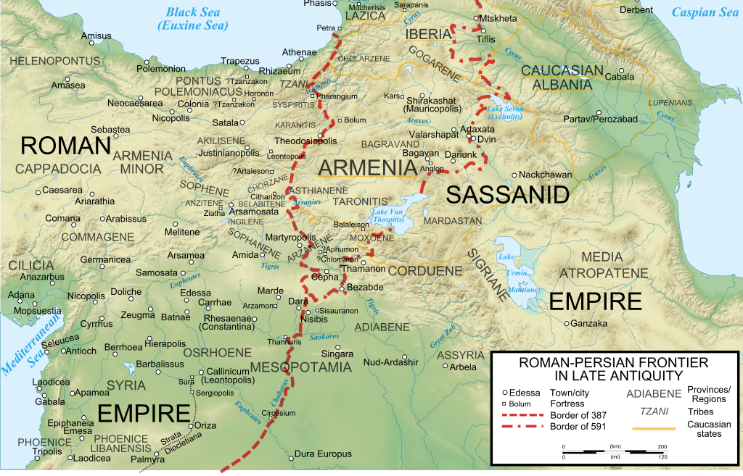

Slide 40
Ve vzdálenosti denního pochodu od Martyropole ležela metropole byzantské Mezopotamie Amida. Velké město obklopené rozsáhlým zemědělským zázemím a mohutnými kláštery s obyvatelstvem čítajícím desítky tisíc lidí leželo na řece Tigris, kterou jižně od města překlenoval most. Zprávy o perské invazi již dosáhly města, takže veškeré obyvatelstvo, dobytek a úroda se již nacházely za hradbami, když sasánovská armáda dorazila 5. 10. na dohled. To, že se Kavád rozhodl v poslední čtvrtině roku, na závěr standartního období vhodného pro vojenské operace, postoupit obléhání pevného města svědčí o jeho stálé neukojené naléhavé potřebě masivní kořisti. Obléhání trvalo 3 měsíce a zanechalo v současnících hluboký dojem, jeden očitý svědek, mnich nedalekého kláštera již nikdy nechtěl Amidu navštívit. Kavád odmítl nabídku vyslance Rufina na velké finanční výpalné, neboť se po předchozích snadných úspěších sebevědomě domníval, že město dobude ještě před blížící se zimou. Fortifikace města nebyly v dobrém stavu a ve městě v této době nebyla dislokovaná stálá vojenská posádka. Město však kladlo zuřivý odpor, Amiďané proti perským obléhacím pracím a strojům vynalézavě konstruovali vlastní, v průběhu obléhání zpevňovali fortifikace a úspěšně mařili jakýkoli pokus o ztečení hradeb.
Kavád se nakonec rozhodl vybudovat obrovskou rampu až téměř k vrcholku hradebních zdí s věžemi, které by palbou z převýšení paralyzovaly odpor obránců a umožnili útok na hradby přes hranu valu. Obránci však tajně obrovskou zemní stavbu podkopali a v momentě, kdy se na valu soustředily vybrané sasánovské oddíly ke konečnému útoku na město, byla výdřeva tunelů zapálena. Perská zteč se setkala s tvrdou obranou a v průběhu zápasu se zbortily hořící klenby tunelů a spolu s nimi se zhroutil i val, který pohřbil množství perských vojáků. Stavba valu si vyžádala dlouhou dobu (asi měsíc) a na válku v zimě nepřipravená perská armáda již začala v listopadu strádat zimou. Kavád rozeslal mobilní část vojska plenit území do velké vzdálenosti, skupina Hefthalitů například narazila na místního svatého muže Jákoba.
Jiný jízdní oddíl složený z Peršanů, Hefthalitů a Arabů vyslaný na jih kolem Tur Abdin byl v oblasti východně od města Constantie napaden vojskem duces Armenie a Mezopotamie Eugeniem a Olybriem, sasánovské síly byly poraženy, ovšem nedostatek disciplíny vítězných byzantských vojáků, kteří nepřestali obírat perské mrtvoly, přestože je velitelé svolali k sešikování, neboť dorazily zprávy o dalších blížících se perských oddílech, způsobil, že velitel tohoto dalšího perského vojska včas spatřil hrozící nebezpečí – následky byly katastrofální, byzantská jízda jakmile zjistila, že stojí proti výrazně početnějším silám uprchla a pěchotě nezbylo než čelit v kopcovitém terénu útoku perské těžké jízdy v sevřené formaci testudo, přes tvrdou obranu byla jednotka nakonec rozbita a množství vojáků padlo nebo bylo zajato. Nezlomný dux Eugenius byl nicméně přesto schopen podniknout efektivní protiútok, s nově shromážděnými silami prošel severozápadně do své základny Melitene, kde doplnil vojsko a po dalším pochodu na sever dosáhl Theodosiopole, kterou náhle napadl a dobyl nazpět.

Slide 41
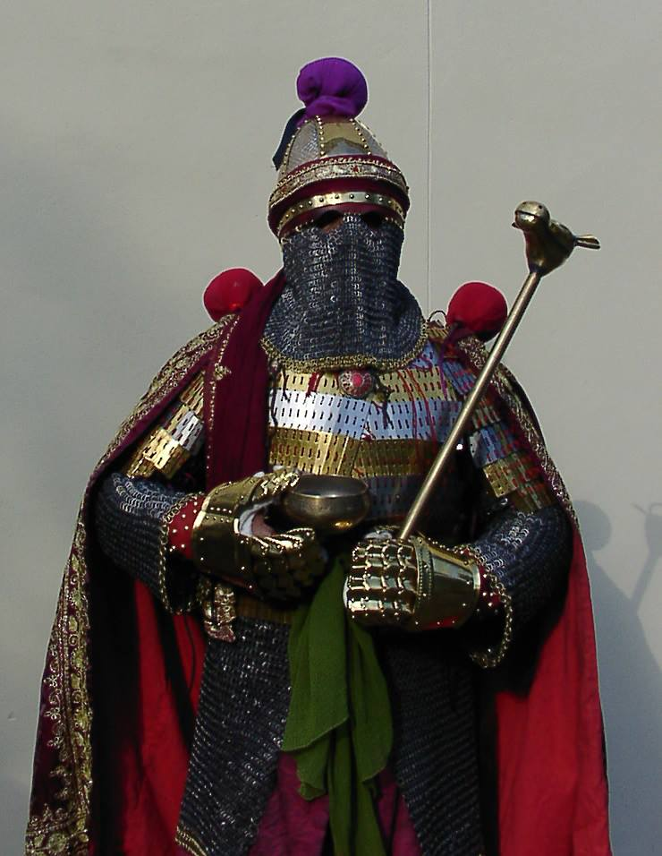
Kavád přes krach svého plánu po pádu valu, pokračoval v obléhání Amidy, když ovšem nové zemní práce proti hradbám byly obráceny vniveč těžkými kamennými střelami vrhanými obrovským skorpionem postaveným Amiďany, pohár trpělivosti přetekl. Kavád nařídil ústup, aby ovšem byla jeho čest formálně nedotčena, požádal Amiďany o zaplacení tributu za své stažení. Správce města Cyrus s městskou radou ovšem osudově Kávádovu žádost odmítl. Tato urážka a, jak uvádí Zachariáš z Melitene, zjevení Krista ve snu, který králi potvrdil, že město padne do jeho rukou, a ještě spíše čerstvé zprávy vyzvědačů, Káváda přesvědčily, aby změnil rozhodnutí. Jeden z perských velitelů střežící úsek obléhané Amidy na západní straně si všiml skryté branky v jedné z hradebních věží, odkud byly pravidelně podnikány výpady proti obléhatelům. V noci na 10.1.503 elitní oddíl Peršanů pronikl vstupem do věže, zlikvidoval posádku a věž obsadil, nato nařídil Kavád frontální útok na hradby. Přes obrovské ztráty jednotlivých útočných vln se nakonec Peršanům i díky králově osobní přítomnosti v boji podařilo ovládnout úsek hradeb a otevřít jednu bránu pro zbytek armády. Nastal strašlivý masakr obyvatelstva, zdivočelá sasánovská armáda plenila město 3 dny (syrský pramen odhaduje počet obětí na 80 000). Po skončení běsnění byli mrtví vyneseni před severní bránu a perský král vjel na slonu do města, shromážděná kořist byla obrovská a spolu s většinou přeživších byla transportována do Persie. Do města byla vložena perská posádka čítající 3000 mužů a byl jmenován sasánovský správce jménem Glon. Kavád poté pro přezimování armádu rozdělil na několik skupin, které měly střežit přístupy k Amidě a sám se odebral strávit zimu do Nisibis.

Slide 42
Perská invaze způsobila v Konstantinopoli poplach, císař urychleně ještě v průběhu zimy vyslal vojenské jednotky, aby posílily obranu měst východně od Eufratu. Když v dubnu 503 dorazil do Konstantinopole Kavádův posel požadující peníze, rozhodl se Anastasios pro tvrdou odvetu – dobytí Theodosiopole a Amidy a zaplacení poplatku za ukončení nepřátelství by se de facto rovnalo porážce, což by jednak otřáslo císařovou pozicí doma a současně by znamenalo v persko-byzantských vztazích nebezpečný precedent. Anastasios shromáždil početné síly pod vedením nejpřednějších generálů. Plán tažení selhal právě na skutečnosti, že jednotliví velitelé, kteří se odmítali podřídit autoritě jednoho z nich jako velícího generála, nebyli schopni pro řevnivost patřičně koordinovat postup armád. Praesentales měli postupem na severovýchod znovu dobýt Amidu, zatímco Areobindus s arabským phylarchem al-Aswadem měli provést ofenzivní akci a vpadnout na perské území. Areobindus s 12 000 muži po překročení hranic záhy narazil na 20 000 perskou armádu, která přezimovala v masivu Džebel Sindžar, dokázal ji v řadě menších střetů rozbít a přitáhnout k Nisibis, kterou však nabylo v jeho silách dobýt. V červenci dorazily sasánovské posily a Areobindovi nezbylo než ustoupit. Mezitím Hypatius a Patricius obléhali perskou posádku v Amidě. Úkol dobýt města vojevůdce neuspokojoval a tak Patricius vyrazil s částí armády podél Tigridu plenit perskou provincii Arzanene. Mezitím ovšem, když už byly téměř zkonstruovány 3 obléhací věže pobité kovem, který je měl chránit před zapálením, dorazil Areobindův posel žádající pomoc pro před perskou přesilou ustupující Areobindovu armádu. Hypatius však nebyl ochoten opustit zdárně se rozvíjející obléhání, a když pak posléze rozsah hrozící katastrofy pochopil a vytáhl Areobindovi vztříc, bylo již pozdě. Areobindus byl Peršany dostižen a úprk jeho vojska se nezměnil v úplný masakr pouze proto, že sasánovské armády byly stejně tak chtivé kořisti, obrat mrtvé a vyplenit nepřátelský tábor. Rozzuřený Areobindus obvinil své kolegy, kteří se vrátili zpět do obléhacího tábora před Amidu ze zrady a rezignaci mu rozmluvil pouze prefectus praetorio Apion. Peršané z Amidy využili nepřítomnosti římského vrchního velitele a části armády a podnikli výpad s cílem získat zásoby. Pharesmanes však díky informacím jistého Amiďana vlákal peský oddíl do léčky a bitva skončila naprostou porážkou Peršanů – zajat byl i velitel Glon. Byzantincům a jejich arabským spojencům se v této době také podařilo rozdrtit nájezd lakhmidských Arabů do Osrhoene a následně proniknout až k lathmidské metropoli Hiře a zajmout velkou karavanu putující k lakhmidskému vládci al-Numanovi.

Slide 43
V srpnu zahájil opět ofenzívu samotný Kavád, s mohutnou armádou vytáhl z Nisibis na západ a římští velitelé mu hodlali zatarasit cestu. Praesentales postoupili od Amidy na jih k místu srazu s Areobindem, což bylo městečko Apadna, kde vybudovali tábor. Mezitím ovšem Areobindus, který na místo setkání dorazil dříve, byl opět sám nečekaně napaden vlastním jádrem Kavádových sil: opět následoval rychlý ústup jeho vojska, zatímco Hypatius a Patricius nic netušili. Jejich vojákům se podařilo zničit předsunutou jednotku Hefthalitů, a tak oba vojevůdci uklidněni vývojem situace dali povel k odpočinku a obědu u říčky Arzamon. Průzkumníci Kaváda, který se se s vojskem nacházel níže po proudu toku, si však všimli stop a hluku koupajícího se římského vojska, a král dal povel k postupu podél říčky. Záhy narazili na bezstarostné a nepřipravené Římany a výsledkem byla těžká porážka obou Preasentales, kteří uprchli mezi prvními. V bitvě byl ovšem zabit také lakhmidský vládce al-Numan.
Kavád se rozhodl využít nečekaného triumfu a rychle postupoval západním směrem k metropoli Osrhoene velkému městu Edesse. Po cestě však ležela Constantia, sídlo duxe Mezopotamie Olympia. Pokus o vydání města Peršanům ze strany místní židovské komunity, jejíž členové podkopali městské hradby tunelem ústícím v synagoze, byl odhalen a následoval masakr židovské populace zastavený až na zásah vysokého hodnostáře comita Leontia. Jakmile selhala tato možnost získat město bez složitého obléhání, perský král rozhodl Constantii obejít a napadnout mnohem lákavější cíl – bohatou Edessu proslulou svými svatyněmi a kláštery. Situace Edessy však byla velmi odlišná od Amidy v závěru předcházejícího roku. Obyvatelstvo mohlo počítat s relativně početnou posádkou profesionální armády v čele s Areobindem, skutečnost, že město je cílem tažení sasánovské armády byla již dlouho známá, takže byly shromážděny dostatečné zásoby pro dlouhé obléhání, za městské hradby se shromáždila populace z širého kraje a zástavba v bezprostředním okolí města byla na Areobindův rozkaz srovnána se zemí. 17. září bylo město obklíčeno Kavádovou armádou, král se neodhodlal k přímému útoku na hradby, blížil se již konec válečné sezóny a jeho vojsko se nacházelo hluboko v nepřátelském území – případná porážka by mohla znamenat katastrofu. V několika srážkách před městem způsobili byzantští vojáci obléhatelům krvavé ztráty a král se po zvážení těchto okolností rozhodl k ústupu.

Slide 44
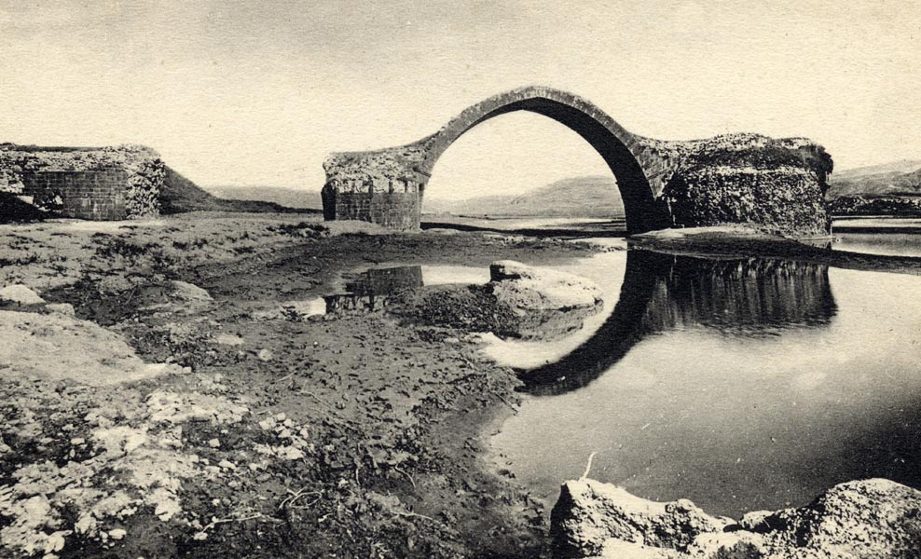
v reakci na nevalné působení svých vojevůdců vyslal Anastasios na východ magistra offiriorum Celera s dalšími posilami shromážděnými z thráckých posádek. Celer dorazil na bojiště na podzim 503, vzhledem k tomu, že již bylo příliš pozdě na zahájení tažení, věnoval se přeskupení a povzbuzení morálky armády, rázně postavil do latě navzájem se obviňující magistri militum a Hypatius, ač nejstarší císařův synovec, byl odvolán (Celer očividně obdržel od Anastasia plnou moc).
Armáda pod Celerovým velením opět nabyla válečného ducha, Patricius, velitel vojska přezimujícího v Melitene, se doslechl, že Peršané opět otevřeli trh v Amidě s cílem obnovit komerční ruch ve městě a zajistit si přísun daňových a celních poplatků. Nečekaně zaútočil, pobil kupce na které narazil, zabavil zboží a přerušil zásobovací perské trasy do města. Kavád nato vyslal z Nisibis marzbana s vojskem, před kterým Patricius obezřetně v pořádku ustupoval nikoli k Melitene na severozápad, ale na východ podél Tigridu, kde u soutoku řeky Nimphios (Batman) překvapené perské pronásledovatele napadl a rozdrtil. Poté se vrátil k Amidě, kterou oblehl. V dubnu se hlavní byzantská armáda v čele s Celerem a Areobindem shromáždila jižně od Constantie u města Resaina. Kavád v této době nebyl přítomen u své armády v Nisibis, neboť velká invaze Sabirů (zorganizovaná konstantinopolskou diplomacií) vyžadovala jeho osobní přítomnost na Kavkaze. Celer vyslal další posily Patriciovi obléhajícímu Amidu a početné jízdní síly pustošit perské území – např. Timostratos v čele 6000 jezdců ukořistil stáda patřící posádce Nisibis. Obléhání Amidy stálo Byzantince těžké ztráty, ale Celer neústupně trval na pokračování, se svou armádou blokoval cestu perským posilám ke městu a dále organizoval cíleně ničivé expedice na sasánovská území. Kavád, pro nějž byl obohacení královské pokladnice hlavním motivem pro válku, nyní, blokován na severních hranicích své říše, sledoval jak Celer systematicky obrací západní provincie sasánovské říše v prach.

Slide 45
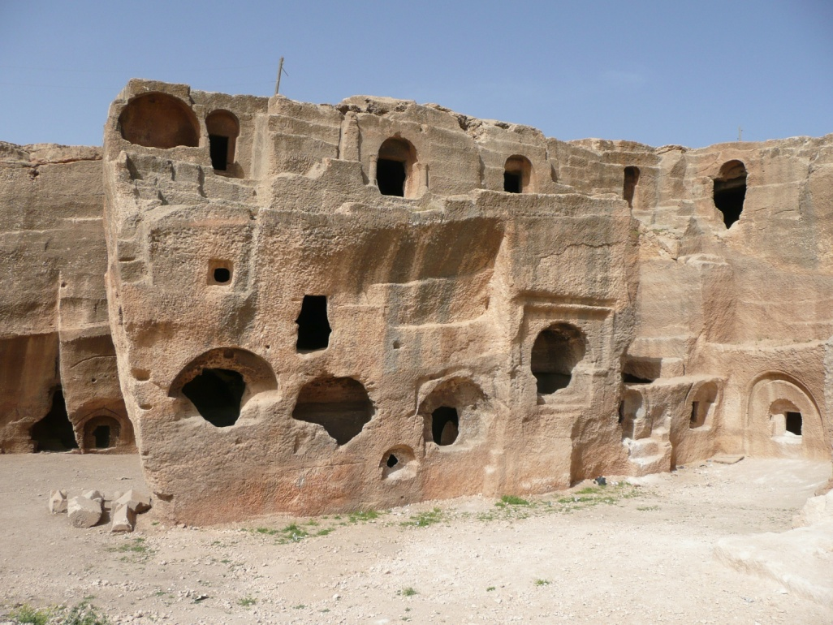
Kavád vyslal vrchního vojenského velitele, spahbada, v čele 20 000 armády (očividně proto, aby udělal dojem jak početnými silami Sasánovci stále disponují) sjednat podmínky míru. Byli vráceni všichni byzantští rukojmí a zajatci z prohraných bitev, za což spahbad požadoval propuštění vyhladovělé posádky Amidy. Celer zprvu odmítl, ale vzhledem ke skutečnosti, že jeho vlastní armáda počala strádat nastupující zimou a hladem, a navíc spahbad stál v čele početného vojska, byly posléze dohodnuto příměří. Amida byla Peršany vydána a její posádce bylo umožněno odejít na perské území. Arabští spojenci obou velmocí však mírovou dohodu nerespektovali a pokračovali v nájezdech na nepřátelská území – k jejich překvapení byli jejich vůdcové svými mocnými patrony zatčeni a popraveni. Anastasios zahájil okamžitě nákladný program obnovy a zlepšení opevnění měst a pevností na východní hranici vrcholící od r. 506 do r. 509 výstavbou pevnosti Dary poblíž hranice naproti Nisibis, což vyvolalo lavinu perských protestů.
Složitá jednání míru se vlekla, pokračovala v 506 a v jejich průběhu dokonce došlo k napadení spahbada a jeho doprovodu, který se dostavil na jednání v plné zbroji, což v atmosféře strachu a podezírání stačilo k vypuknutí ozbrojeného střetu. Nakonec byla v listopadu 506 dohodnuta mírová smlouva na 7 let. Její podrobnosti neznáme, Kavádovi byla vyplacena určitá finanční suma, zřejmě proto aby si udržel svou tvář a hrdost, přestože Východořímané byli nyní v natolik silné pozici, že tak činit nemuseli. Očividně šlo o moudrý čin císaře Anastasia ve snaze vyhnout se dalšímu vyhrocování vzájemné zášti a touhy po odvetě.

Slide 46
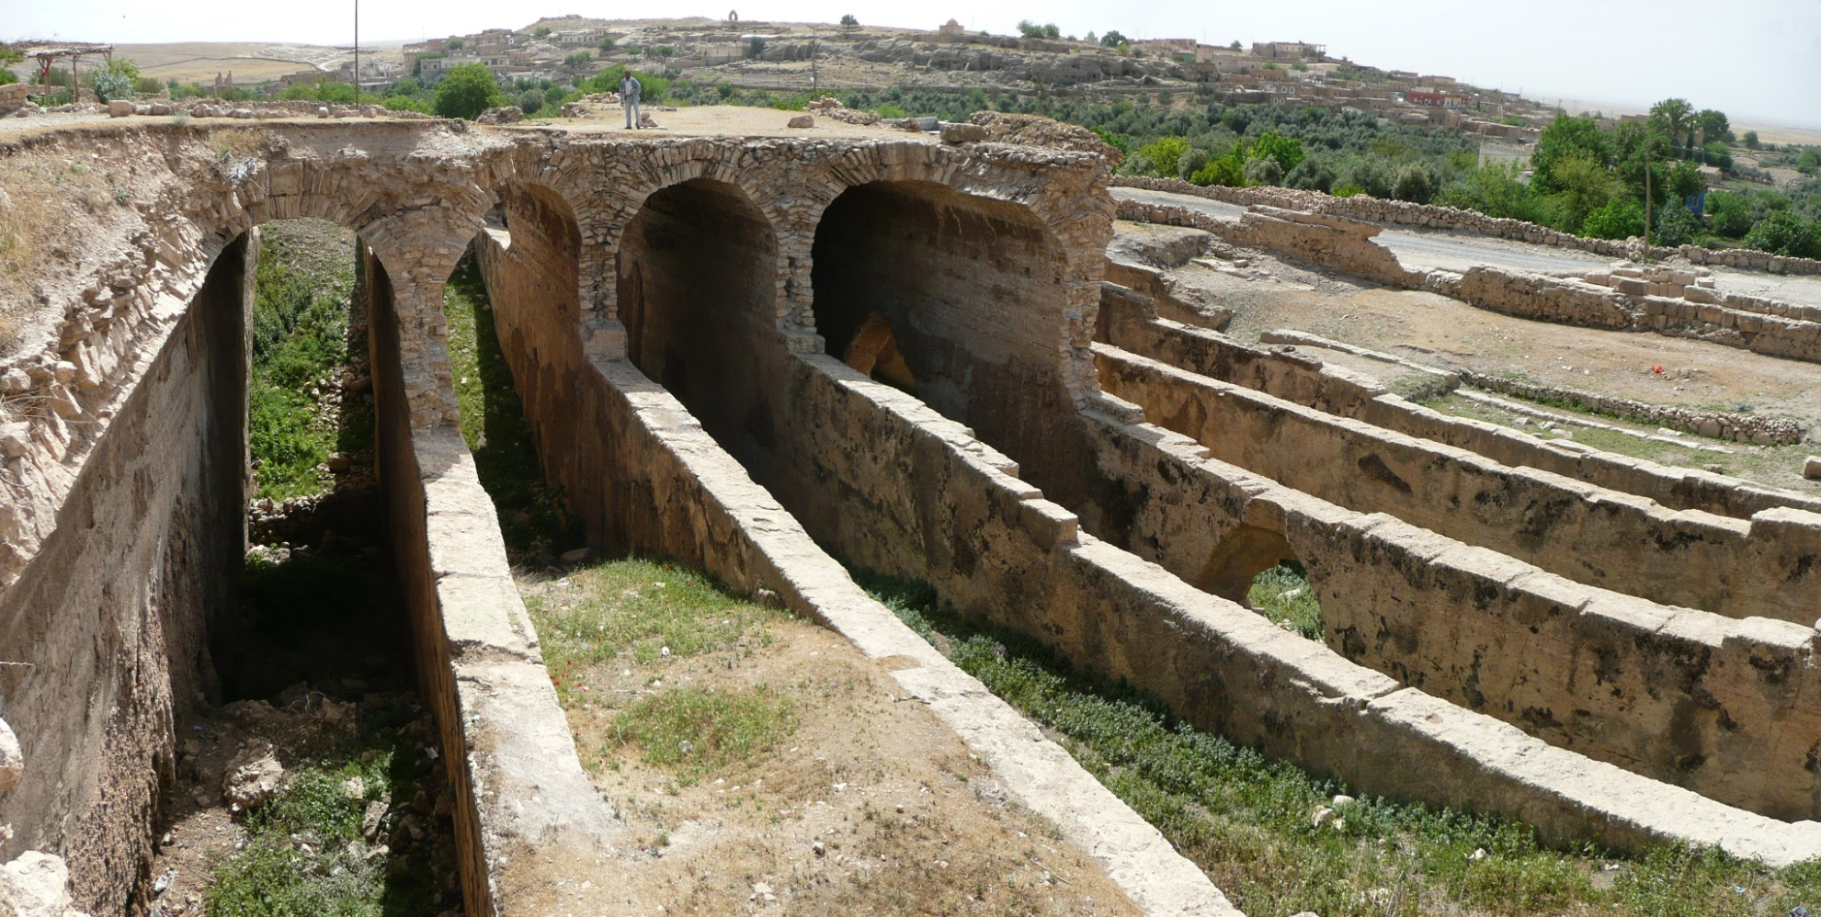
Dara

Slide 47
mazdakovské hnutí dále existovalo, patrně ale asi již bez přímé podpory Kaváda I., král využil sociální revoluce ke zlomení moci vysoké aristokracie a k připoutání nižší šlechty k trůnu a započetí velkých sociálních a hospodářských reforem, které většinou realizoval až jeho syn Chusrav I. Chusrav se z mazdakovským zázemím zcela rozešel, Mazdak byl popraven 529 a na konci vlády Kaváda I. započalo pronásledování a likvidace mazdakovského hnutí, termín mazdakovic synonymem pro sociální vzbouřence hluboko do islámské éry.
sedmiletý mír vypršel roku 512, otevřená válka ovšem nebyla obnovena
rostoucí vzájemné podezřívání - preventivní opatření, posilování vlivu a budování systému satelitních spojeneckých států podél celé hranice od Jemenu po Kavkaz
• napětí mezi tradiční politikou respektované koexistence a současným rostoucím pocitem ohrožení a trvalého podezření se typicky odráží v události bezprostředně předcházející opětovnému vypuknutí konfliktu – starý Kavád I. se pokusil zabezpečit nástup svého nejmladšího syna Chusrava I. Anúšírvána (531 – 579) tím, že jej svěřil adopcí pod ochranu císaře, nezdar akce spojený s oboustranným podezřením a sporem o klíčový kavkazský region Laziku vedl k pocitu osobního ponížení u mladého následníka a následně k válce
527 obnovení války , ale již předtím neklidné území při Kavkazu se opět stalo předehrou velké války – Peršané podpořili vzpouru iberské šlechty proti jejich prořímskému králi Gurgenovi, který 523 uprchl do Laziky
530 bitva u Dary
532 bitva u Calliniku
532 dohodnut „Věčný mír“, Římané si podrželi Laziku, což Persii de facto odřízlo od Černého moře, Pešané kontrolují Iberii (dnešní vnitrozemská Gruzie), Justinianus platí 11 000 liber zlata jednorázového poplatku jako příspěvek na udržování sasánovských fortifikací a posádek proti stepním nomádům

Slide 48
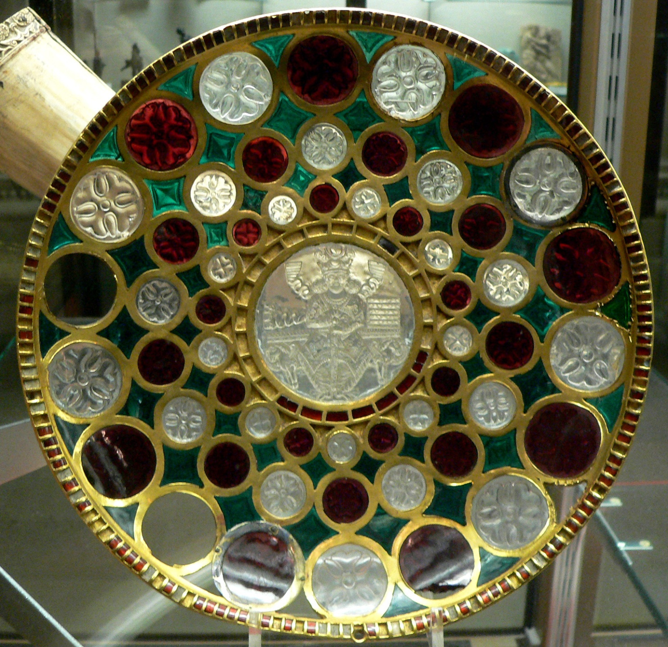
Chusrav I. Anúšírván 531-579
nejvýznamnější sasánovský král, vzor spravedlivého a moudrého vládce, sasánovský stát na vrcholu moci a slávy, kisra (Chosroes, Kchusro, Husrav atd.), rozsáhlá reformní činnost, stavební aktivita, kulturní rozmach, vojenské výboje
na počátku vlády válka s Mazdakovci a definitvní likvidace hnutí

Slide 49
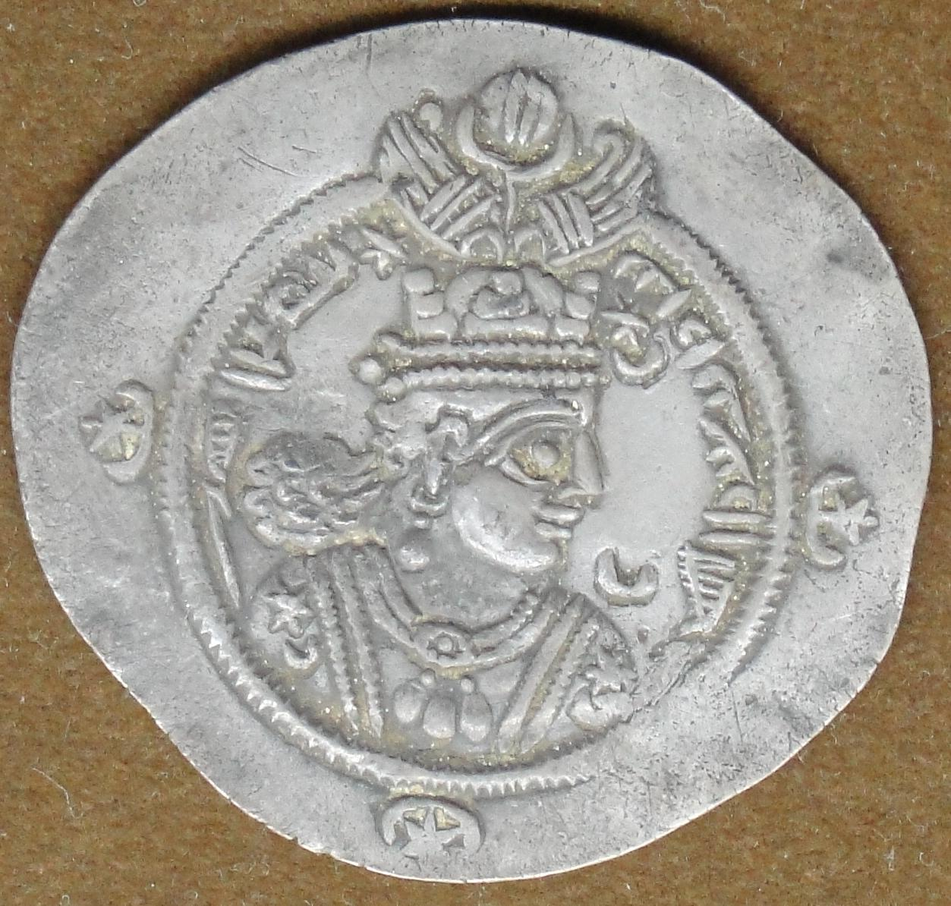
daně: klíčovou ekonomickou komponentou sasánovského státu bylo zemědělství, do 6. st. daně stanovovány ad hoc dle odhadu úrody – proměnlivý příjem říšské pokladny povazoval možnosti a plány sasánovského státu, daně před mazdakovskou revolucí vybírány prostřednictvím největších pozemkových vlastníků (7 nejmocnějších rodů Suren, Karen, Ispahbudhan, Mihran, Waraz, Zik a Spandiyad), potřeba stabilního daňového výběru – nutnost evidence zdanitelného majetku a stanovení systému poplatků, došlo k přesnému vyměření půdy (garíb – 60x60m, např. obiloviny 1 dirham, víno 8) a stanovení daně z hlavy (vyjmuta nobilita, kněží, děti a staří lidé), daně se vybíraly ve čtyřměsíčních splátkách – výrazné posílení hospodářké síly státu, možnost financovat rozsáhlou stavební činnost, stálou armády i Chusravovy mohutné válečné kampaně i program odškodnění obětí mazdakovské revoluce

Slide 50
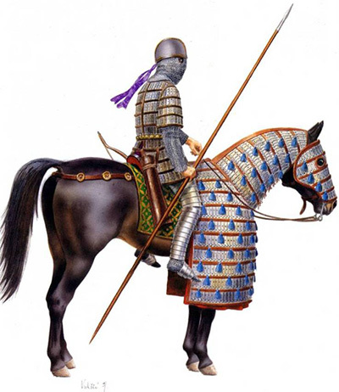
armáda a správa: poprvé zřízena stálá armáda,
mazdakovskými nepokoji těžce postižena aristokracie (fyzická likvidace, zruinování) – Chusrav vytváří novou nobilitu deghany – služební šlechtu, která by byla pevně spjata se státem a panovníkem, deghani tvořili novou armádní elitu rekrutovanou z drobné šlechty, Chusrav zchudlé mladé šlechtice formálně adoptoval, získali od státu koně, zbroj a žold – nové jádro armády a loajální důstojnický sbor, říše rozdělena na čtyři vojenské okruhy (západní – Mezopotamie, východní střední Asie, severní – Kavkazský region a jižní – Perský záliv) v čele se spahbadem (dříve jediný Eran spahbad)
současně vytvořen nový sbor centrální civilní správy při dvoře – vznik centralizovaného byrokratického státu, ke konci Chusravovy vlády tendence prorůstání nové a staré aristokracie a opětovný postupný vzrůst moci aristokracie, zejména kombinace starého mocného rodu a vlivného srategického státního úřadu nebezpečná a ohrožující samotnou sasánovskou dynastii

Slide 51
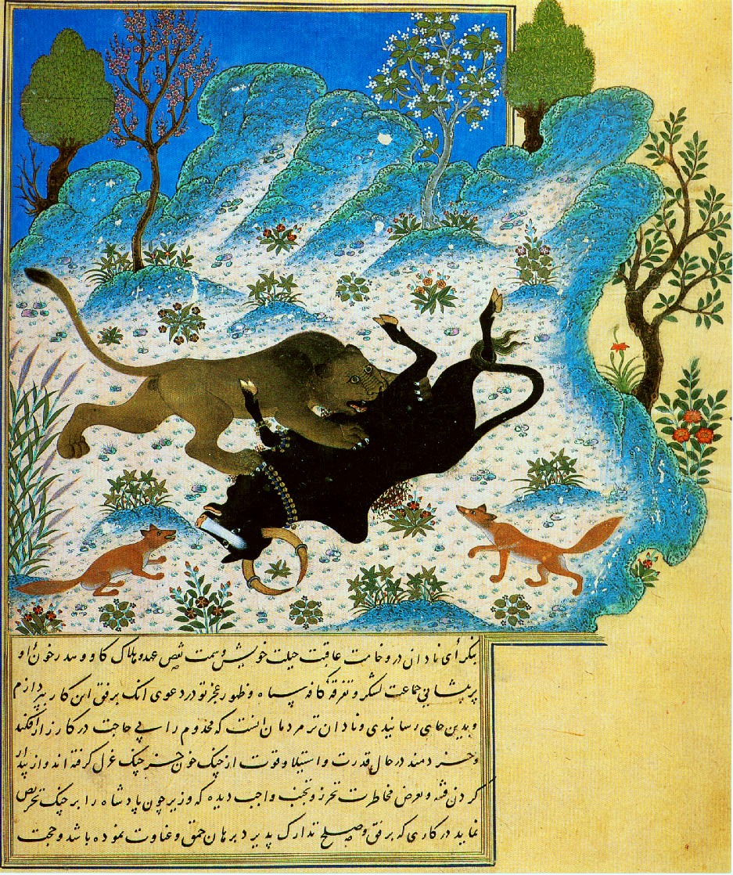
kultura a vzdělání: Chusrav osobně tolerantní a zvídavý panovník a podporovatel věd a umění, kodifikace Avesty, přijetí novoplatonských filozofů ze zavřené akademie v Athénách (Priskianos – Odpovědi filozofa Priskiana na otázky perského krále Chosroa) a trvalý zájem krále o další osudy filozofů po jejich návratu (mírová jednání 532), tradované autorství spisu Mravní naučení Chusrava, syna Kavádova a Knihy činů dochované v díle arabského kronikáře Ibn Miskavajha (Chusrav zde uvádí, že studoval spisy Římanů a Indů a vybral si z nich, co bylo prospěšné, z Indie byly importovány šachy , překlady klasických řeckých i indických literárních děl (např. Pančatantra – Kalíla a Dimna) – silný kulturní synkretismus pozdní sasánovské společnosti

Slide 52
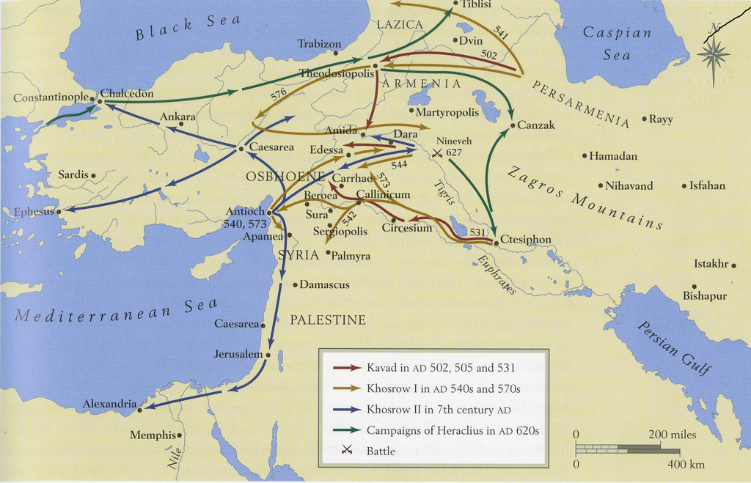
války s východořímskou říší 528-31, 540-62, 572-91

Slide 53
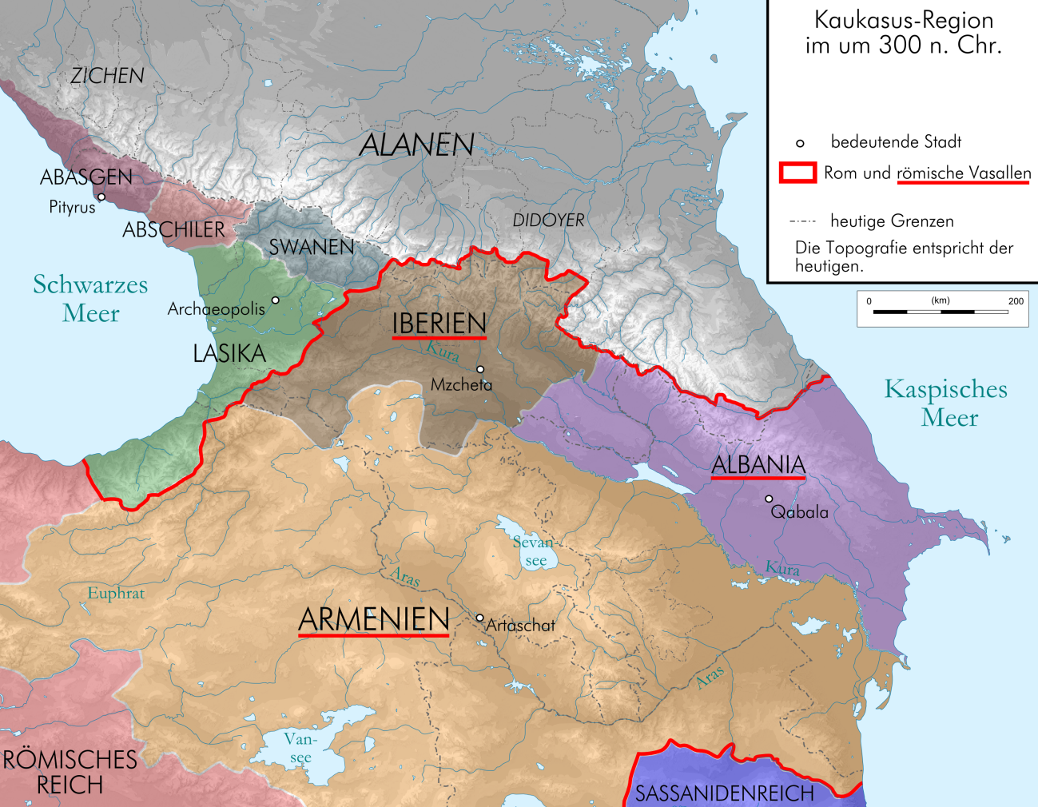
Jak Prokopios tak Agathias zdůrazňují strategický význam Laziky a opakované války v kavkazském podhůří za panování Justiniana I. a Chusrava I. můžeme oprávněně považovat za výraz eminentního zájmu obou velmocí na pevném uchycení a ovládnutí kavkazských oblastí jednak z hlediska vojenské kontroly klíčových přechodů přes hory vzhledem k možné invazi stepních nomádů, jednak východořímských obav, že pokud by se sasánovci uchytili na pobřeží Černého moře, ovládnou snadné námořní přístupové cesty k centru impéria a navážou bezprostřední spojenecké vazby s byzantskými nepřáteli severně od Dunaje nebo v jihoruských stepích. Naopak Sasánovci bolestně vnímali stále intenzivnější inklinaci Arménů, kavkazských Iberů či Albánců k římské/byzantské ekumeně, tyto národy obecně považovali za íránské, nikoli za nějaké podmaněné obyvatelstvo podrobených krajů toužící uniknout z otroctví, mnozí Arméni pravidelně dosahovali vysokého postavení u dvora v Ktésifónu, stávali se často předními veliteli armád. Následné separatistické tendence těchto přikavkazských regionů – jejich ztráta by umožnila Konstantinopoli hravě získávat spojence mezi mocnými stepními říšemi východně od Kaspického moře, byla brána jako zrada.

Slide 54
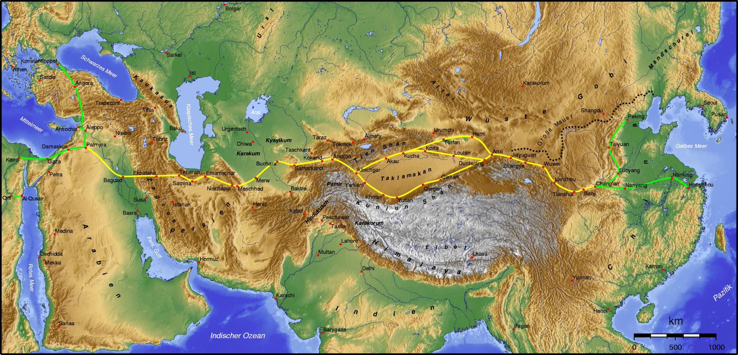
Byl zde ovšem ještě jeden důvod proč se zuřivě bít o ovládnutí Kavkazu, mocnost, která by shlížela z hřebenů kavkazských velehor do nekonečných rozloh euroasijské stepi a získala přístup k pobřeží Kaspického moře by mohla kontrolovat Hedvábnou cestu - klíčovou tepnu dálkového obchodu, magistrálu spojující od posledních staletí 1. tisícíletí před Kristem svět Východní Asie, především světové velmoci chanské Číny a svět Blízkého východu a Středomoří. Právě oba výše zmínění autoři pro období Justinianovy vlády uvádějí eminentní Chusravův zájem o úplné ovládnutí obchodu s hedvábím a ostatními komoditami dálkového obchodu na kontinentální Hedvábné cestě přes střední Asii, stejně jako na jižních námořních spojeních přes Indii nebo a to zejména přes Ceylon

Slide 55
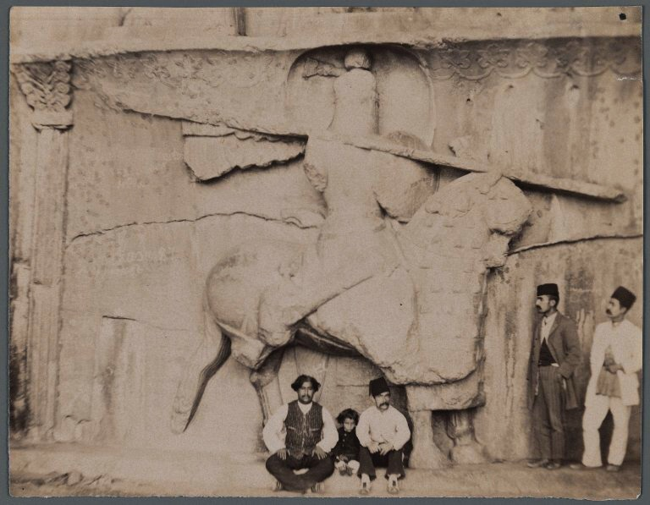
2. Chusravova válka s Byzancí přes počáteční úspěchy k vítězství nevedla. Ačkoli válka z perské strany válka zahájena slavným dobytím Antiochie r. 540 (přeživší obyvatelstvo bylo odvlečeno na perské území, kde pro ně nechal Chusrav vybudovat nové město poblíž Ktésifónu nazvané Veh Antiok Chusrav – Lepší než Antiochie zbudované Chusravem), podobně v Lazice následujícího roku Peršané rychle pronikli až k černomořskému pobřeží, kde dobyli klíčovou byzantskou pevnost v Lazice Petru, r. 543 se Sasánovcům podařilo porazit byzantskou armádu v Arménii, ale tím v podstatě velké úspěchy skončily. Po 20-ti letech bojů byly obě říše permanentním válčením (s přestávkami - především pětiletý mír uzavřený roku ) značně unaveny, a navíc v závěrečných kampaních v 50. letech 6. st. získali Justinianovi generálové v hornatých krajích jižně od Kavkazu výraznou převahu a perská vojska zcela vypudili z Laziky. Tento vývoj způsobil, že Chusrav I., dočasně rezignoval na své původní plány, r. 561 byla dohodnuta mírová smlouva na 50 let (jednalo se o ní od r. 556), v níž Chusrav odstupoval od jakýchkoli nároků na Laziku za značné finanční odstupné a každoroční byzantské finanční dávky, přičemž suma na prvních deset let měla výt splacena jednorázově.

Slide 56
Po uplynutí těchto deseti let, již za vlády Justinianova synovce Justina II. (565 – 574) začala válka nanovo. Mezitím se ovšem významně změnila mezinárodní situace a mocenská mapa ve střední Asii i ve východní Evropě:
Nová středoasijká mocnost – turkický kaganát – napadl dosavadní dominantního hráče v západní části střední Asie, Hefthality. Chusrav využil možnosti zbavit se nenáviděných sousedů navždy, využil nejednotnosti hefthalitských knížat a očividné momentální absence centrální autority v rámci hefthalitské říše a ve válce v l. 557 – 558 dobyl hefthalitská území jižně od řeky Oxus (Amurdarja). Ze severovýchodu postupující Turkité zasadili mezitím Hefthalitům poslední ránu a obsadili území poraženého soupeře severně od Oxu – sasánovský stát nyní tedy sousedil se stále mocnějším a zatím spojeneckým turkickým impériem.
V souvislosti s rozmachem turkické moci se zásadně změnili i poměry v jihoruských stepích a na dolním toku Dunaje, které v průběhu pouhého desetiletí odvládl a pod svou moc zkonsolidoval avarský kmenový svaz.
Turkický kaganát (ačkoli by bylo správnější mluvit o Turcích /Türk/, pro odlišení od novodobého tureckého národa se v češtině používá označení Turkité; tento název v sobě zahrnuje všechna etnika turecké větve altajské jazykové rodiny) vznikl okolo pol. 6. st. na troskách dosavadní dominantní kočovnické mocnosti na severozápadních hranicích Číny, říše Žuan-žuanů. Vítězné povstání podmaněných Turkitů svrhlo krutou nadvládu Žuan-žuanů. Část poražené vládnoucí vrstvy rozbitého svazu se zachránila útěkem na západ a s jistou mírou pravděpodobnosti se můžeme domnívat, že právě ona vstoupila do evropských dějin pod jménem Avaři.
Nově založený turkický kaganát se zakrátko stal hegemonem nad celou střední Asií; svým závratným růstem a obrovskou rozlohou od východních břehů Černého moře po Tichý oceán se stal skutečným předchůdcem mongolské veleříše 13. století. Gigantické stepní impérium však zanedlouho počaly rozkládat vnitřní mocenské zápasy, a navíc prudká mocenská expanze na východ posléze Turkity zavlekla do série zhoubných konfliktů s čínskými dynastiemi Suej (581 – 618) a Tchang (618 - 907) usilujícími sjednotit celý čínský prostor a obnovit zašlou slávu impéria dynastie Chan

Slide 57
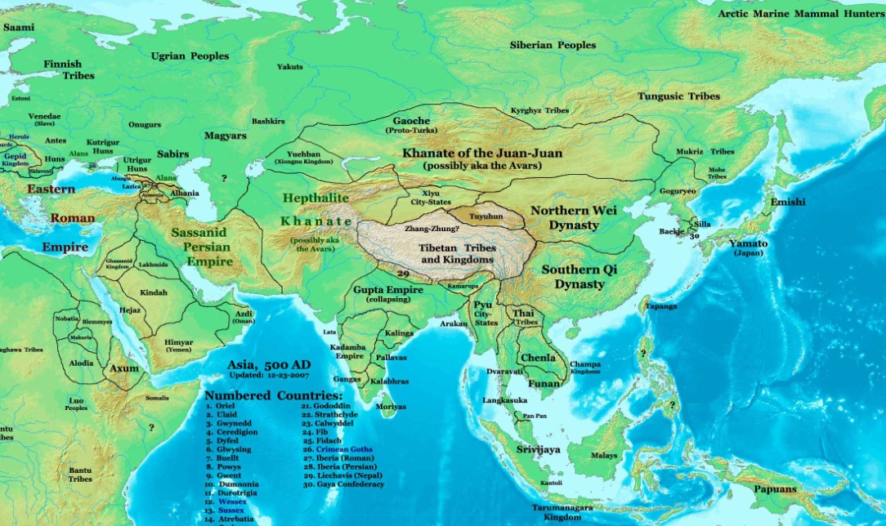
Ať již hypotézu o přímé vazbě evropských Avarů k Žuan-žuanům přijmeme nebo ne, je nespornou skutečností, že vzájemný poměr Avarů a Turkitů byl ostře nepřátelský - Turkité Avary pokládali za své uprchlé poddané
daná mocenská konstelace logicky vytvořila podmínky pro sblížení turkického kaganátu a Avary ohrožované východořímské říše a vytvoření koalice s protiperským, a případně též i protiavarským zacílením. Prvotní motiv tohoto spojenectví obou mocností byl však hospodářský.
Nesmírně výnosný obchod s hedvábím zprostředkovávala na dlouhém úseku Hedvábné stezky vlivná vrstva bohatých kupců ze Sogdiany (Sogdiana je starověký název vysoce urbanizované úrodné oblasti rozprostírající se zhruba na území podél toků Syrdarji a Amurdarji), kteří byli sami též producenty hedvábí. Sogdská města se dostala po pádu hefhalitské říše do rukou Turkitů, kteří záhy vytvořili s jejich vládnoucí kupeckou vrstvou úzký symbiotický vztah. Právě sogdijští kupci, kterým perská kontrola západní části Hedvábné stezky vadila neméně než Byzanci, byli skutečnými iniciátory přímého východořímsko-turkického obchodního a diplomatického spojení. R. 568 dorazilo do Konstantinopole první turkické poselstvo a přátelský spojenecký poměr mezi oběma mocnostmi trval až do r. 576, kdy došlo k ostré roztržce a následnému útoku turkické armády na město Bosporos na Krymu. Turkické nepřátelství způsobila lavírující zahraniční politika Konstantinopole, která o dva roky dříve uzavřela spojeneckou smlouvu s úhlavními nepřáteli Turkitů Avary. Působení Turkitů v černomořských stepích však bylo pouze dočasnou epizodou; vnitřní konflikty otřásající rozděleným turkickým kaganátem usnadnily podrobeným ogurským a sabirským kmenům svrhnout na přelomu 6. a 7. st. oslabenou turkickou moc a opět obnovit svou samostatnost.

Slide 58
Právě nabídka turkického kagana na společný útok na odvěkého perského rivala na dvou frontách a Chusravovy potíže s povstání v Persarménii přiměly r. 572 Justina II. k porušení mírové smlouvy. Perský guvernér arménských oblastí totiž nechal v arménské metropoli Dvinu (poblíž dnešního Jerevanu) zbudovat zoroastrijský ohňový chrám a v zápětí r. 571 nechal popravit několik protestujících vlivných příslušníků arménské velmožské rodiny Mamikonian. Následovalo velké arménské povstání, při němž byl sasánovský guvernér zabit a jeho garda zmasakrována. Za této situace Chusrav si válku rozhodně nepřál a vyslal do Konstantinopole svého diplomata křesťanského vyznání jménem Sebukht, aby císaře uchlácholil, s tím, že byl útočil na své souvěrce – poukaz na velké množství křesťanů v perské říši Sebukht je dobrým důkazem významného postavení křesťanů v sasánovské hierarchii. Justin však nebyl ochoten nechat si ujít příležitost Sasánovce vážně oslabit. Chusrav se ještě pokusil v předvečer vypuknutí konfliktu narušit turko-byzantské spojenectví plánovanou likvidací nebo zajetím byzantského poselstva vracejícího se od Turkitů, které bylo vedeno hodnostářem Zemarchem. Perské přepadení však selhalo díky pomoci alanského krále Sarosia.
Zahájení válečných operací Justinovým vojevůdcům nevyšlo. Po prvním vítězství, kterého dosáhl císařův bratranec Markianos u Sargathonu nedaleko Nesibis, se pokus o dobytí vlastního města Nisibis nezdařil a rychlý příchod samotného perského krále v čele velké armády způsobil nečekané zhroucení východořímských vojenských struktur do té míry, že po několikaměsíčním obléhání padla nejdůležitější, nedobytná pevnost na perské hranici Dara. Tento debakl byl způsoben i tím, že Justin ve svém arogantním velikášství odmítl platit nejen Sasánovcům, ale i Avarům, kteří dosud každoročně získávali poměrně malý obnos za foederátní vojenské služby, a především arabským spojencům Ghassánovcům, jejichž loajalita byla následně výrazně oslabena. Ghassánovský kontingent pod vedením svého vládce al-Mundhira se z vlastní kampaně rychle stáhl, což způsobilo, že Římané postrádali důležitý komponent svých armád na Blízkém východě, která zajišťoval průzkum a soustavné znepokojování nepřítele rychlými destruktivními nájezdy. Markianos obléhající Nisibis proto dlouho považoval blížící se perskou armádu za své vlastní očekávané posily a skutečnost, že dorazila vlastní sasánovská armáda si uvědomil už příliš pozdě.
Justin II. pozbyl duševního zdraví a císařovna Sofie dohodla s Chusravem prostřednictvím svého lékaře Zachariáše roční příměří za značnou finanční dávku.

Slide 59
Nový císař Tiberios, dosazený na post spoluvladaře na zásah Justinovy manželky Sofie r. 574, pak vrhl veškeré vojenské síly impéria ke zvrácení zoufale se vyvíjející války s Persií. Na severozápadě Balkánu a severně od Dunaje byl 574/575 najat 15 000 kontingent barbarů (převážně Herulové, Langobardi a Gepidové), který pod jménem Tiberiani byl odeslán na východní frontu spolu s armádou balkánských magisti militum.
Balkán zbavený vojenských posádek se následně stal snadnou obětí invazí Slovanů, kteří právě v 70. a 80. letech 6. století definitivně změnili etnickou a kulturní mapu balkánského poloostrova, který, až na opevněná města pobřežních oblastí u Černého a Jaderského moře, části Řecka a k metropoli přiléhající thrácké nížiny, přestal být konstantinopolskou vládou kontrolován.
Balkán byl nyní osídlen slovanskými kmeny, původní již nepočetné obyvatelstvo buď zahynulo anebo se stáhlo do pobřežních měst, která však byla i tak ohrožena útoky Avarů disponujících sofistikovanými obléhacími technologiemi, případně emigrovalo do Malé Asie nebo jihoitalských držav impéria. První masová slovanská invaze začala r. 577 a příval se stupňoval poté co Avaři po tříletém obležení dobyli r. 581/582 klíčovou byzantskou pevnost na severozápadním Balkáně Sirmium střežící přechody přes řeku Saos (dnešní Sávu). Avary dirigované slovanské útoky poté způsobili zhroucení struktur státu a zánik pozdně antické civilizace na Balkáně. R. 584 Slované dosáhli Dlouhých zdí u Konstantinopole, první neúspěšný útok na Soluň se odehrál r. 586. Teprve vítězné ukončení války s Persií r. 590 umožnilo císaři Maurikiovi převést ostřílené armády z východních bojišť do Evropy a pokusit se zvrátit situaci.
Věkovitý Chusrav se pokusil zasadit Byzantincům těžkou ránu po Mezopotamii také v Arménii, ale jím osobně vedená expedice z r. 576 skončila po neúspěchu před Theodosiopolí katastrofou při závěrečném ústupu, po níž následoval králův zákaz, aby Sasánovští králové osobně táhli do pole a riskovali tak život, autoritu a slávu zástupců Ahury Mazdy a univerzálních vládců světa, za něž se považovali. Mírová jednání, která byla vedena po dalších byzantském dobytí několika významných perských pevností v Arzanene, ovšem bohužel skončila se smrtí Chusrava I. r. 579.

Slide 60
Nový král Hormizd IV., syn Chusrava a turkické princezny, odmítl zahájit svou vládu vojenským neúspěchem a boje dále pokračovaly se stejnou intenzitou a se střídavými úspěchy na obou stranách. Významná vítězství dosáhl perský vojevůdce Tamchusrav, ovšem r. 582, roku kdy zemřel císař Tiberios a novým vládcem se stal předchozí comes excubitorum a vrchní velitel na východě Maurikios, byl Tamchusrav u Constantie v Mezopotamii poražen a zabit. Další vynikající perský válečník Bahrám Čóbén, spahbad na severovýchodní hranici, který pocházel z rodu Mihran, dosáhl r. 589 skvělého vítězství na Turkity ve velké bitvě u Hérátu. Po vítězství dokonce Bahrám překročil hranici na Oxu, plenil turkická území a získal množství kořisti a zajatců. Zda turkická invaze byla koordinovanou operací provedenou v rámci obnoveného turkicko-římského spojenectví nevíme jistě, ale je to pravděpodobné. Slavný a populární generál byl poté převelen na západní bojiště proti Východořímanům, aby i zde zvrátil v poslední době neúspěšné vedení války. Bahrám Čóbén narazil v hornatém terénu na severozápadní hranici při Kavkazu na byzantskou armádu, kterou se pokusil užitím nomádské taktiky předstíraného ústupu vylákat hlouběji na perská území a zničit. Byzantští velitelé však byli opatrní a nedůvěřovali kvalitě svých jednotek natolik, aby se odvážili stíhat ustupujícího Bahráma. Bahrám Čóbén proto podnikl čelní útok na byzantské vojsko a v následné bitvě byla jeho armáda poražena. Bahrám, uvyklý boji s nomády očividně podcenil zdatnost byzantských armád při frontálním útoku a následujícím bezprostředním přímém boji.
Podle arabského historika Tabarího a dalších orientálních pramenů, již předtím zpupný Hormizd utiskoval sasánovskou nobilitu, a tak, poté co král svého předního vojevůdce po porážce veřejně ponížil a Bahrám Čóbén zahájil proti králi odboj, se ke vzbouřenci připojila velká část perské aristokracie. Hormizd byl v únoru r. 590 svržen a posléze zabit ve vězení.

Slide 61
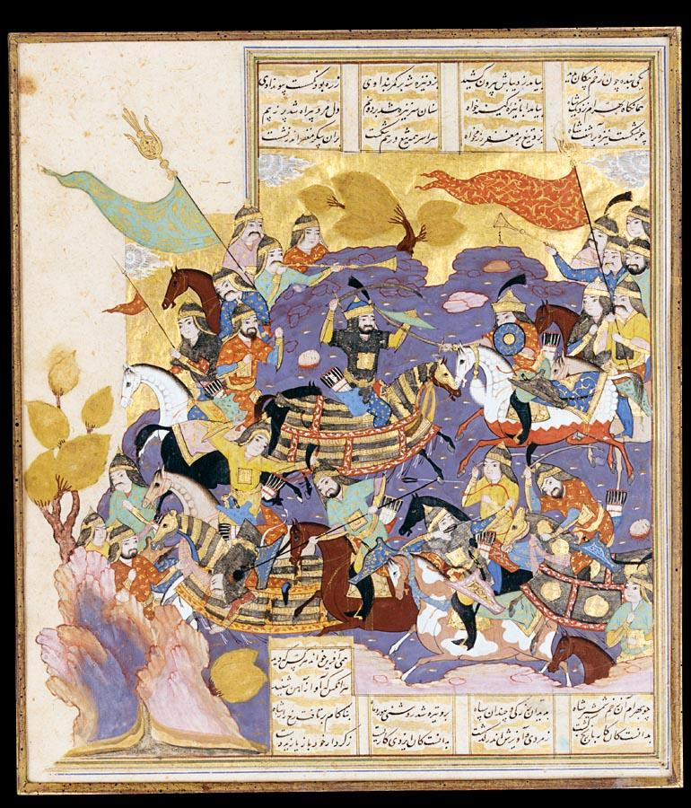
Jedna z dvorských klik na trůn dosadila Hormizdova mladého syna Chusrava II. Parvíze (590 – 628), Bahrám ovšem pokračoval v tažení na Ktésifon, a Chusravovi II. bez vojska schopného čelit mohutné armádě populárního vojevůdce nezbylo než prchnout k Byzantincům a požádat císaře Maurikia o pomoc. Bahrám se pokusil přesvědčit Maurikia, aby jednal s ním, ten ale dal přednost legitimnímu vládci Chusravovi II. před uzurpátorem. Následujícího roku 591 Chusrav formálně Byzantincům vrátil Daru a spojené byzantsko-sasánovské síly zahajují kombinované tažení ve třech směrech (proti Ktésifónu, Horní Mezopotamii a severně do Azerbajdžánu) proti Bahrámu Čóbénovi.
V pozdním létě r. 591 došlo k velké bitvě u řeky Blarathos poblíž Ganzaku v Azerbajdžánu, kde spojené síly obou vládců Bahrámovo vojsko porazily. Bahrám Čóbén se zachránil, uprchl do střední Asie k Turkitům, kde získal azyl, ale po roce byl, nepochybně na Chusravův popud a za významnou úplatu, zavražděn. Bahrám Čóbén se stal hrdinou perských lidových vyprávění a legend.
V následně uzavřeném míru Maurikios získává Arzanene, velkou část Persarmenie a kavkazskou Iberii, jakož i dříve vrácenou Daru a Martyropolis – největší teritoriální rozšíření římské říše a diplomatický i vojenský triumf císaře. Maurikios obnovil tradici 5. st. vzájemné kooperace a respektování obou velmocí.

Slide 62
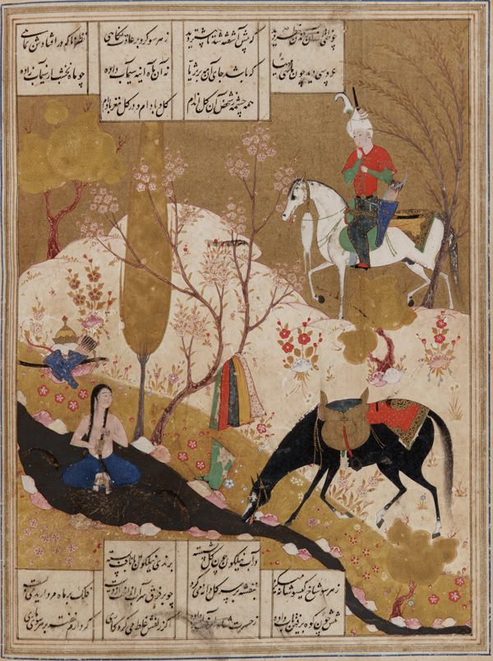
Chusrav II. Parvíz (590-628)
poslední velký sasánovský král králů
al Tabarí: Vynikal nad jiné perské krále statečností, moudrostí a prozíravostí a nikdo ho nemohl překonat ve vojenské moc a slávě, shromáždil poklady a stálo při něm štěstí, proto epitet Vítěz
dlouhá vláda Chusrava byla plná kontrastů, oslnivých triumfů - jako jediný ze Sasánovců de facto obnovil gigantický rozsah achaimenovské říše – i finálního pádu, současně byla známa opulentností a dekadencí životního stylu a dvorským luxusem, paláce v Dastagirdu a Quasr-e Širin se staly předmětem legend, na Chusravově dvoře působil slavný hudebník Barbad, Chusravovy osudy se staly námětem literáráních děl např. tragická romance Chusrav a Širin od Nizámího
události Chusravova dosazení na trůn líčí Theofylaktos Simokattés a Theofanes Confessor a arabské texty
Chusrav se nejprve pokusil zbavit strůjců pádu a smrti svého otce strýců Bindoeho a Bistama z parthského rodu Ispahbudhan, Bindoeho popravil, Bistam unikl, shromáždil kolem sebe stoupence Bahráma Čobéna a založil rebelský stát na severovýchodě Iránu, který Chusrav zlikvidoval až r. 601
602 dobré mírové vztahy s Východořímany ukončila vojenská vzpoura a puč v Konstantinopoli vedoucí k vraždě císaře Maurikia a jeho synů – událost vrhající rivala Persie do vnitřního chaosu poskytla ambicióznímu Chusravovi příležitost upevnit vnitřní autoritu a zahájit válku proti chuntě vůdce vzbouřenců, Fokovi
Chusrav byl v 1. dekádě své vlády považován za de facto loutkovou figurou dosazenou Byzancí, svržení a zavraždění svého patrona, císaře Maurikia proto přivítal jako vhodnou záminku k emancipaci na moci impéria a ke prezentaci své osoby před sasánovskou aristokracií jako silného a nezávislého vládce a mstitele svého ochránce Maurikia.

Slide 63
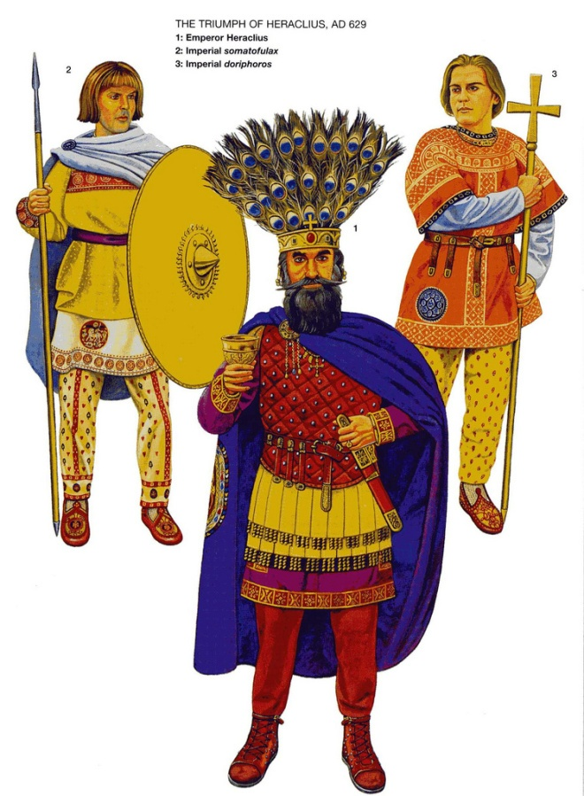
uzurpátor Fokas musel čelit množství vzpour po celé říši. Jeho drakonický režim se postupně stával stále více neoblíbených, k čemuž ještě přispěly vážné neúspěchy ve válce s Persií.
604 vyslal armádu zpacifikovat revoltující Edessu, nyní, po úpadku Antiochie, nejdůležitější město v Sýrii. Chusrav vypravil do pole početné vojsko, které obléhatele překvapilo, porazilo a následně se nakrátko zmocnilo i vlastního města. Následujícího roku dobyla sasánovská armáda Daru, postupně ovládla římskou Arménii a 609 definitivně znovu dobyla Edessu.
Heraklios získal obecnou popularitu již jen svržením obecně nenáviděného Foky. Fokův bratr Komentiolos stále kontroloval armádu na východě, ale k jeho plánované akci proti novému režimu v Konstantinopoli již nedošlo, neboť byl během přezimování v Ankaře zavražděn svými vojáky.
Herakleios se po zvážení situace rozhodl tak, jak by se rozhodl každý soudný vládce východořímského státu – rozhodující bylo zachránit předovýchodní provincie, a teprve až poté se pokusit zahnat avarské a slovanské invazory, do pozice velitele východní armády toho času soustředěné v Anatolii, byl jmenován zkušený a úspěšný vojevůdce Priskos (který se za Fokova režimu udržel jako jediný z Maurikiových generálů a stal se dokonce Fokovým zeťem) a velitelem jižní armády v Syrii se stal císařův bratranec Niketas.

Slide 64
611 zahájili Peršané novou ofenzívu: Šahin obešel Priska a dosáhl Caesareje v Kappadokii, zatímco Šahrvaraz se přiblížil k Antiochii, která byla v této době otřásána nepokoji působenými jak místnímu stranami Zelených a Modrých, tak i bouřící se židovskou komunitou. Vnitřně rozvrácené město neodolalo útoku a po 71 letech opět padlo do sasánovských rukou. Tentokrát ovšem nešlo o loupeživý nájezd, byť v kolosálním měřítku, jako 540 – nyní Chusrav II. hodlal své výdobytky udržet a trvale zůstat.
Šarvaraz se po dobytí Antiochie obrátil na jih a dobyl další významná města Apameu a Emesu a zcela odřízl severní část východořímského Východu od jižní. Niketas se pokusil zvrátit průběh a střetl se se Šahrvarazem před Emesou, bitva však dopadla nerozhodně a pouze jí byl zastaven perský postup na jih. Priskos sledoval Šahina a během zimy jej oblíčil v Caesareji Kappadocké. Ovšem na jaře 612 se perskému generálovi podařilo probít, Priskos byl nato sesazen z velitelského postu a povolán do Konstantinopole. Na jeho místo byl povolán Philippikos ,další ze skvělých Maurikiových vojevůdců, který byl Fokou donucen stát se knězem.
Situace byla natolik zoufalá, že se samotný císař chopil velení nad velkou částí armády – precedens - od Theodosia Velikého fakticky žádný konstantinopolský císař nevytáhl do boje s armádou. Císařův plán zopakoval předchozí strategii – Herakleios měl zasadit Peršanům v Sýrii úder ze severu, zatímco, Niketas měl měl postupovat od jihu z Palestiny. Philippikos měl kontrolovat s malou armádou Šahina v Kappadokii, což se mu zdařilo, neboť když perský velitel napadl Melitene, Philippikos ho obešel a vpadl na území perské Arménie, Šahin ho byl nucen následovat a utrpěl při postupu v hornatém terénu těžké ztráty.
Vlastní plán se však nezdařil: Herakleios se s Peršany střetl v krvavé, ale nerozhodné bitvě před Antiochií, sasánovští velitelé poté ovšem přeskupili síly a císaře opět napadli a porazili, Herakleios se musel stáhnout hluboko do Malé Asie. Podobně snažení Nikety nevedlo k žádnému zvratu hrozivé situace, právě naopak: Šarvaraz vyrazil ve stopách ustupujícího císařova bratrance vpadl do Palestiny, kde se k němu připojilo židovské obyvatelstvo (dosud velmi početné na severu země) a v triumfálním pochodu dorazil 614 pod hradby Jeruzaléma. Město se bez boje poddalo a Šarvaraz do něj vložil perskou posádku, jakmile ovšem odtáhl dále směrem na jih, obyvatelé Jeruzaléma se vzbouřili a Šarvarazovy vojáky vyhnali.
Perský vojevůdce se bleskově vrátil, ztekl hradby města a nechal ho zpustošit. Křesťanské obyvatelstvo transportoval na perská území i se zbytkem svatého Kříže a město ponechal k osídlení a správě palestinským Židům.

Slide 65
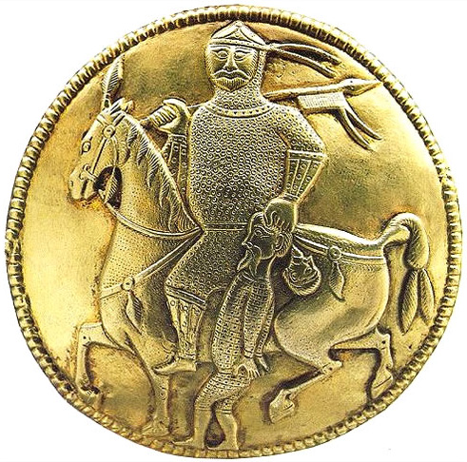
Mezitím na Balkáně pokračoval nápor Avarů a Slovanů. Roku 615 podnikly slovanské kmeny další neúspěšný pokus o kombinovaný útok na Soluň a Avarská armáda ničila poslední významná centra byzantské správy na Balkáně Salonu (Split), Naissos (Niš) a Serdiku (Sofie), obyvatelstvo bylo odvlékáno na sever do centra avarské říše v Karpatské kotlině. V Hispánii dokončili Vizigóti zpětné dobytí byzantských držav na jihovýchodě země.
Vzhledem ke skutečnosti, že v souvislosti s perskou okupací impérium přišlo o velkou část svých daňových příjmů, musel Herakleios na jaře 616 snížit veškeré vojenské platy na polovinu, vyplácenou navíc nikoli ve zlatých nomismatech, ale v nově ražené stříbrné minci zvané hexagram. Zbytek vojsko mělo dostávat v naturáliích.Vlastně bylo realizováno to, o co se neúspěšně pokusil r. 594 císař Maurikios, a co ho v podstatě vedla jiných restriktivních opatření posléze stálo život. Civilní úředníci, v čase totální války méně důležití pro stát a méně schopní ohrozit jeho vnitřní bezpečnost, prostě přišli o polovinu platu. Na nových hexagramech stál nápis: „Bože pomož Římanům!“.

Slide 66

Šahin přikročil k pustošení maloasijského jádra byzantského státu. Philippikos se ho pokusil odlákat zopakováním předchozího úspěšného tahu a vpadl opět do Persarmenie, tentokrát se však Šahin nenechal zmást a pokračoval v započatém díle. Směr perského tažení je dobře doložitelný archeologicky – sasánovská armáda postoupila k Ankyře a odtud dorazila severozápadním tažením až k Chalkedonu naproti Konstantinopole. Zde Šahina vyhledalo byzantské poselstvo v čele s prefectem praetorio Olympiem s žádostí o mír. Perský vojevůdce diplomaty odeslal ke králi. Chusrav II. Parvíz si však byl již tak jist konečným triumfem nad odvěkým nepřítelem a zaslepen epochálními vítězstvími, jakých se žádnému z jeho předchůdců nedostalo, že delegaci jednoduše nechal uvěznit; byzantští vyslanci se záchrany nedočkali a v žaláři zemřeli.
V této době perská expanze dosáhla svého zenitu: Šarvaraz vpadl r. 619 do Egypta a zahájil obléhání Alexandrie. Přestože by bylo možné egyptskou megapoli docela dobře hájit, obsazení okolní zemědělské krajiny nepřítelem by způsobilo katastrofální hladomor statisícové městské populace, a tak se Alexandrie bez boje vzdala. Niketas se stal exarchou v Kartágu a patriarcha Jan Almužník uprchl na Kypr. Sasánovci si nyní byli jistí, že obrovské územní výdobytky již natrvalo zůstanou v jejich rukou, a proto změnili politiku vůči místnímu obyvatelstvu ve snaze získat si jeho přízeň. Výrazně začali preferovat monofyzitskou hierarchii, v Egyptě i syropalestinské oblasti učinili četné ústupky majoritnímu křesťanské populaci, např. z Jeruzaléma vyhnali židovské novousedlíky.

Slide 67

Je s podivem, že proti Herakleiovy, v čase vážných neúspěchů a naprostého zmaru, nebylo podniknuto žádné spiknutí nebo vojenská vzpoura (s výjimkou brzy potlačené vzpoury italských posádek kvůli snížení žoldu). Jediným vysvětlením je, že si elity státu, stejně jako prostí lidé, uvědomili dosah hrozící naprosté katastrofy a možného zničení impéria, a pochopili, že vnitřní nestabilita by jen pozici říše ještě více podkopala. Jako druhý faktor, který jistě sehrál svou roli působilo i z následujících událostí patrné mimořádné osobní charisma a autorita císaře Herakleia
V situaci, kdy impériu zbývala pouze Afrika, Anatolie a jižní thrácká nížina přiléhající ke Konstantinopoli + jednotlivé ostrůvky odporu kolem řetězce pevností na Dunaji a podél černomořského pobřeží, sasánovské armády pronikaly až k Marmarskému moři a hordy avarského kaganátu dorážely k hradbám říšské metropole, bylo jasné že stát může zachránit pouze vsadit vše na jednu kartu a nečekaný udeřit na jednoho z hlavních soupeřů.
Herakleios nyní disponoval veškerou podporou státu, církve i obyvatelstva. Od konstantinopolského patriarchy Sergia obdržel velké sumy církevního zlata a cenností, byly roztaveny a na mince použity i bronzové sochy, vrata a vybavení konstantinopolských staveb. Současně Herakleios reorganizoval armádu: armáda magistra militum per Armeniam byla soustředěna v Anatolii spolu s elitními jednotkami obou praesentales a zbytkem zdecimované armády MM per Orientem. Armády obou balkánských MM byly oslabeny odvody jednotek na východní bojiště za Fokovy vlády, poté se dostaly do obklíčení od Slovanů usídlených na jihu balkánského poloostrova a Avary útočícími ze severu. Ve výsledku illyrská armáda fakticky zanikla a thrácká s těžkými ztrátami ustoupila ke Konstantinopoli, r. 621 ji Herakleios převedl do Anatolie a vřadil do nově budované expediční armády.

Slide 68

Šahrvaraz mezitím téhož roku plenil východní Malou Asii a pronikl až k černomořskému pobřeží u Trapezuntu. Herakleios na jaře následujícího r. 622 uzavřel mírovou smlouvu s Avary, krerou jim slíbil odvádět obrovský tribut za ukočení jejich ofenzívy. Císař si tím uvolnil ruce pro tažení proti Sasánovcům – s reorganizovanou armádou vyrazil směrem ke Kappadokii, kde mu vyšel vstříc Šahrvaraz, Perský generál obsadil průsmyky přes Taurus, aby Byzantincům zabránil proniknou do Sýrie, ale Herakleios jej nečekaně obešel a pokračoval východním směrem k Arménii. Šahrvarazovi nezbylo než opustit pevné postavení a císaře následoval. Po složitém manévrování došlo k bitvě, v níž Herakleios zvítězil.
První vojenský úspěch po dlouhých letech obrovsky povzbudil morálku byzantské armády a Peršané byli nuceni stáhnout z Malé Asie. Císař zamýšlel pokračovat v postupu do Arménie, ovšem Avaři porušili mírovou dohodu a vpadli do jižní Thrákie. Herakleios se urychleně vrátil do Konstantinopole a po komplikovaném vyjednávání, kdy se dokonce Avaři pokusili císaře zajmout, s nimi dohodl novou mírovou smlouvu za zvýšení tributu na 200 000 nomismat.
Císař se nyní rozhodl spoléhat na pevné hradby Konstantinopole a zbývajících pobřežních měst v Evropě a již se na případný nový avarský útok neohlížet a věnovat veškeré síly tažení proti jádru sasánovské moci. V metropoli, kde zanechal svého malého syna Herakleia Konstantina, svěřil do rukou patriarchy Sergia a magistra officiorum Bona.

Slide 69

Herakleios rychlými pochody dosáhl r. 624 metroploe římské Arménie Theodosiopole, kterou dobyl, poté bleskově dorazil k Dvinu, centru perské Arménie, který dobyl a vyplenil, a poté vpadl do perské provincie Atropatene (v Azerbajdžánu) s očividným záměrem probít se do zemědělského jádra sasánovského státu v Mezopotámii. Chusrav II. urychleně povolal Šahrvaraze a postavil do pole další armádu o 40 000 mužích, v jejímž čele se vypravil proti Herakleiovi, na nějž narazil poblíž metropole Atropatene Ganzaku. Když ale zjistil, že byzantská armáda je podstatně větší než jeho, uprchl přes masiv Zagrosu do Mezopotamie. Herakleios vyplenil a spálil Ganzak odvetou za zničený Jeruzalém a vzhledem k tomu, že se blížila zima, rozhodl se přezimovat v strategicky položené Albánii na úpatích Kavkazu. Během zimy pokračoval ve výcviku armády, najímal další žoldnéře z řad bojovných kavkazských horalů i kočovníků ze stepí severně od Kavkazu a očividně získal kvalitní místní zvědy, neboť v následujících kampaních vždy věděl o Peršanech mnohem více, než oni o něm. Na jaře 625 zahájil Chusrav II. generální protiofenzívu: povolané armády ze západu, Šahrvaraze a Šahina doplnila třetí v čele s vojevůdcem Šahraplakanem vyrazily na sever proti Byzantincům v Albánii. V hornatém terénu Arménie však dobře informovaný Herakleios porazil jednotlivě Šahinovu a Šahraplakanovu armádu než se stačily spojit a poté při ústupu vymanévroval a rozdrtil u jezera Van i armádu Šahrvaraze.
Chusrav se poté následujícího roku pokusil napodobit Herakleiovu taktiku útoku na jádro nepřítele a vyslal na jaře 626 Šahrvaraze s novou armádou do Malé Asie ke koordinovanému tažení s Avary proti Konstantinopoli. Peršané se utábořili u Chalkedonu a čekali na slovanské lodice, aby byli přeplaveni na druhý břeh bosporských úžin. Z evropské strany mezitím samotný kagan s obrovskou armádou zahájil dobývání města. Byzamtská flotila ovšem slovanské monoxyly na zpáteční cestě dostihla a v následující námořní bitvě zničila. Přeživší Slovany, kteří doplavali ke břehu nechal rozzuřený kagan zmasakrovat a toto byl zlomový bod v obléhání. Slované se vzbouřili a opustili avarský tábor. Zanedlopuho následovalo všeobecné povstání slovanských poddaných Avarů, které podkopalo síly kaganátu. Byzantincům se navíc podařilo zmocnit listu perského krále, v němž nařizoval Šahrvarazovu popravu. Tento dopis byl jmenovanému vojevůdci předán a Šhrvaraz se následně pochopitelně proti Chusravovi vzbouřil a armáda se postavila na stranu populárního a úspěšného velitele.

Slide 70

Herakleios v létě 627, když dokončil dobytí perských přikavkazských provincií a získal spojenectví nových turkojazyčných nomádů ze stepí, Chazarů, vytáhl s armádou čítající snad 80 000 mužů na jih do nitra sasánovské říše. Přestože se blížil konec standartní válečné sezóny, císař byl rozhodnut nepromarnit příležitost rozhodnout válu. Za pustošení krajiny prošel perskou Arménií a Atropatene a vpadl do severní Mezopotamie. V prosinci 627 došlo k rozhodující bitvě nedaleko Ninive, kde Herakleios zvítězil. Perský vojevůdce Rahzad padl spolu s množstvím svých mužů. Chusrav opustil svůl palác v Dastagerdu a uprchl do Ktésifónu. Již na počátku následujícího r. 628 Herakleios dorazil k Dastagerdu a nabídl perskému králi mír. Chusrav nabídku odmítl. Císař proto Dastagerd spálil a přitáhl ke Ktésifónu, který byl ovšem chráněn mohutným vodním kanálem, navíc po zimních deštích byl stav vody velmi vysoký, a navíc, vypukla epidemie moru. Herakleios se proto rozhodl stáhnout se a ponechat závěrečné rozhodnutí na samotných Peršanech – Chusrav byl záhy sesazen svým synem Široe a posléze popraven. Nový král Kavád II. ožádal o mír. Do měsíce byla uzavřena mírová smlouva, v níž byly obnoveny hranice mezi oběma mocnostmi z r. 602, Sasánovci vrátili veškerou kořist a odvlečené obyvatelstvo. Zbývalo se ještě vypořádat s Šahrvarazem kontrolujícím stále Sýrii, Palestinu i Egypt. Schopný perský a nyní již de facto nezávislý vládce východořímského Předního východu nebyl ochoten kapitulovat bez boje, ovšem když zemřel mladý Kavád Široe na mor a trůn nastoupil jeho syn Ardašír III., Šahrvaraz se s Herakleiem na osobní schůzce dohodl, že vrátí všechny římské državy s výjimkou Horní Mezopotamie, která se stane jeho základnou v boji o sasánovský trůn. Šahrvaraz se svou armádou skutečně v dubnu 630 dobyl Ktésifón, nechal popravit mladého krále, ovšem sám zanedlouho podlehl vražednému spiknutí. Persie se poté ocitla ve víru palácových spiknutí, povstání a stupňujícího se vnitřního rozkladu, který způsobil, že nebyl schopna odolat náporu islámu na válečném poli, ale ani atraktivnímu poselství nové univerzální víry.
Herakleios v březnu 630 v triumfálním pochodu vrátil svatý Kříž do Jeruzaléma. Poté po 7 letech v poli se vrátil s Martinou jako slavný vítěz do Konstantinopole.

Slide 71

Bezprecedentní úspěchy, kterých perské armády za vlády Chusrava II. dosáhly, byly výrazně usnadněny zuřící občanskou válkou mezi stoupenci uzurpátora Foky a popraveného císaře Maurikia, resp. dynastií Herakleiovců, vedoucí odboj proti Fokovi v letech 609-11.
Obrovská územní expanze a anexe rozsáhlých území k perské říši však paradoxně způsobila sasánovskému státu hospodářské potíže. Pomineme-li přínost odvlečeného obyvatelstva a obrovskou materiální kořist, kterou sasánovské armády získaly, okupace dobytých krajů vedla k nutnosti nákladného udržování početných vojenských posádek, které spotřebovaly většinu daňového výnosu a zisku z dobytých oblastí.
Docházelo navíc k tomu, že od metropole velice vzdálené armády ztrácely přímou vazbu na panovníka ve prospěch stále intenzivnějšímu vztahu ke svým vítězným vojevůdcům, což, jak se ukázalo, mělo posléze pro režim Chusrava II. katastrofální důsledky.
Konečná prohra Peršanů ve válce s císařem Herakleiem, nucené vrácení kořisti, návrat odvlečeného obyvatelstva a především dalekosáhlá devastace zemědělského jádra sasánovského státu způsobila hospodářský i společenský rozvrat ústící v sérii politických otřesů spojených s palácovými puči a opakujícími se vraždami králů v době, kdy muslimské armády zahajovaly svá světová tažení.
Jazdgard III. (633–51) byl nucen v letech 638/639 vyklidit Irák a již nebylo schopen zvrátit běh věci v situaci, kdy sasánovské dynastii chyběla jak prestiž, tak i materiální prostředky a elity perské společnosti se počaly stále více obracet k arabským vítězům, kteří nabízeli stabilitu a nové možnosti rozmachu. Pro křesťanskou většinu v Mezopotamii se navíc pod arabskou vládou nic nezměnilo, naopak získali více chráněné a privilegované postavení.

Slide 72

Úspěch a rychlost perského postupu byly výrazně usnadněny povstáními židovské části obyvatelstva syropalestinské oblasti. Perská vláda v Sýrii a Palestině trvala až do samého konce, tj. do roku 628, ovšem jak písemné zprávy tak archeologické prameny, které by dokládaly jednoznačně perskou přítomnost, která trvala v některých oblastech až dvě desetiletí, takřka zcela chybí – takovýmto dokladem existence perské vlády v Palestině by mohly být dochované branky na polo v hipodromu v Gerase. Fakticky žádné památky není možné bezpečně připsat sasánovské správě.
Je rovněž obtížné stanovit míru destrukce provázející tento násilný zábor byzantských území sasánovskými armádami, je třeba téměř nemožné archeologicky rozlišit škody způsobené sasánovským dobytím a okupací teritoria od následků muslimské invaze v 30. a 40. letech 7. století (po r. 632, kdy zemřel Muhammad a byla zahájena arabská dobyvatelská tažení). Obecně však platí, že archeologické bádání nedokládá žádnou hospodářskou, sociální nebo populační katastrofu. Jistý úpadek zejména bohatých pobřežních měst je pozorovatelný již v průběhu 6. století (ovšem tento pokles byl vyvážen a snad i způsoben obrovským rozmachem venkovského vesnického osídlení) a je možné konstatovat, že Egypt, Palestina a Sýrie pokračovaly v předchozí prosperitě i po otřesech způsobených sasánovskými a muslimskými invazemi přinejmenším do konce 7. st.

Slide 73
Obě velmoci měly zkušenosti s arabskými nájezdy, šlo ale o klasické loupeživé vpády relativně nepočetných skupin a tomuto typu drobné války byla také uzpůsobena pohraniční obrana na hranici s pouští. Muslimská invaze však představovala něco diametrálně odlišného – příval vysoce motivovaných muslimských vojsk často výrazně přečíslil obránce. Po obsazení venkova zůstaly obklíčené pevnosti a města se sebelepšími fortifikacemi v bezvýchodném postavení, bez zásobování ze zemědělského zázemí a bez naděje na vyproštění ze strany systematicky ničených polních armád.
Významnou roli v úspěchu muslimů hrála mimořádná flexibilita arabských armád schopných rychle znásobit síly a nečekaně udeřit, a naopak, v případě potřeby, zmizet v poušti nebo se rozdělit na menší skupiny válečníků plenící nepřátelskou krajinu.
Arabové navíc využili mocenského vakua v syrské poušti – jak Byzanc, tak Persie se totiž v závěru 6. století osudově přičinili o zánik dosud fungujícího modelu arabských spojeneckých nárazníkových „států“ v poušti. Roku 581 byl phylarch al-Mundhir uvězněn a poslán do vyhnanství na Sicílii císařem Tiberiem, o dva roky později postihl tentýž osud jeho syna al-Númána. Důvodem byla nedůvěra ke Ghassánovcům, kteří skutečně během persko-byzantské války v 70. letech neprokázali příliš loajality a entuziasmu (prapůvodním důvodem ovšem bylo hrubé zacházení, kterého se jim dostalo od císaře Justina II. a zastavení finančních dávek ze strany impéria), a také náboženské spory: Ghassánovci bili nadšenými stoupenci monofisitského křesťanství narozdíl od ortodoxních císařů. Každopádně tento dvojí zásah proti ghassánovské reprezentaci podlomil moc a autoritu ghassánovských knížat. Následný pokus císaře Maurikia nahradit dosavadního tradičního dominantního spojence chránícího pouštní hranici systémem menších, lépe kontrolovatelných arabských jednotek byl rozhodně špatným tahem, impérium se zbavilo o mocného a efektivního spojence znalého pouštního způsobu boje a schopného efektivně zasadit úder i hluboko v arabském zázemí. K podobnému vývoji došlo i v Persii, když Chusrav II. rozbil moc dávných věrných spojenců Lakhmovců z Hiry a rovněž zavedl decentralizovaný systém ochrany západní pouštní hranice sasánovského státu.
Arabové stísněni zápolícími velmocemi si připadali, jak uvádí historik al-Tabarí, jako polapeni na vrcholu skály mezi dvěma lvy, Persií a Byzancí.
To co skutečně zlomilo síly Byzance i sasánovské Persie byl mobilizující efekt nového Muhammadova učení elektrizující a sjednocující masy arabské kmenové společnosti. Sjednocená moc kmenové Arábie poté rozdrtila útok z této strany nečekající, na tento způsob boje nepřipravené, a předchozím konfliktem vyčerpané titány. Počáteční vítězství, jichž dosáhla východořímská armáda v Sýrii sasánovské vojsko v Mezopotamii by dříve byla stačila k pacifikaci nepřítele. Teď však pouze vyprovokovala další nápor. Následující porážky rozbily pravidelné armády obou velmocí a způsobily zhroucení obrany. Celý Přední východ se v průběhu 15 let stal jádrem nové světové velmoci islámského arabského chalífátu.

Slide 74
nejranější muslimské nájezdy počaly již 629, kdy do Palestiny vpadlo arabské vojsko, které však bylo spojenými silami Východořímské armády a křesťanských Arabů poraženo
633 arabská vojska vpadla do Mezopotamie a v sérii bitev porazila sasánovskou armádu, mezitím ale souběžná invaze do římské Syrie a Palestiny narazila na houževnatý odpor východořímské obrany – chalífa Abú Bakr požádal velitele arabské armády v Mezopotamii Chálida ibn al-Walída o zásah
634 vpadl vojevůdce Chálid ibn al-Walíd s početnou armádou na římská území a zahájil regulérní obléhání Bosry, Skythopole a Damašku. Útok tohoto rozměru nebylo možné nachat bez odpovědi, a tak císař Herakleios vyslal proti muslimům pravidelnou armádu. Východořímská vojska ale byla poražena u Ajnadaynu nedaleko Pelly 634 a v rozhodující bitvě u Yarmúku 636. Poté se imperiální obrana počala hroutit., Poté co byl muslimskými Araby obsazen venkov, a opevněná města se ocitla v obklíčení bez zásobování potravinami a reálné možnosti vojenského vysvobození, se většina center bez odporu vzdala za velice benevolentních muslimských podmínek. Tvrdý odpor kladl pouze Damašek a Caesarea. Do 647/648 se celá Palestina a Sýrie ocitly v muslimských rukou
636 se Arabové obrátili opět proti Sasánovcům a vpadli do Mezopotamie, odkud byly vytlačeni perskými protiútoky - bitva u Kádisíje, po třídenním tvrdém boji sasánovská armády zničena, velitel Rustam padl v boji, Sasánovci ztrácí kontrolu nad územím západně od Iránu, Arabové dobývají Ktésifón
642 mohutná invaze muslimů do jádra Persie řízená kalifem Umarem z Mediny – bitva u Nehávandu (u Hamadánu), zlomení organizovaného odporu sasánovského centra, Arabové postupně ovládají iránskou vysočinu, dobývání Iránu bylo krvavé a dlouhotrvající, četná povstání tvrdě likvidována, devastování zoroastrijských kultovních míst, pálení posvátných textů, Jazdkard III. se stáhl do Mervu na severovýchodě říše, 651 byl zavražděn z podnětu mervského místodržícího, Jazdkardův syn Péroz se pokusil několikrát neúspěšně o zvrat s čínskou pomocí a zemřel jako velitel jedno z křídel císařské gardy v Číně dynastie Tchang.
na Egypt okupovaný Sasánovci v letech 619-29 dopadl muslimský útok v letech 639–42, kdy Egypt definitivně dobyl arabský generál Amr ibn al-Asi. Konstantinopol ztrátou druhého největšího města impéria, Alexandrie a celého Egypta přišla o klíčový zdroj potravinového zásobování a o velkou část svých daňových příjmů. Populační ztráty hlavního města musely být v prvním období transformace impéria na nové podmínky dle všech zpráv strašlivé.
Převážně mírová dlouhodobá, po generace se trvající penetrace arabských pastevců výrazně změnila etnické složení obyvatelstva na venkově v syropalestinské i mezopotamské oblasti Předního východu a usnadnila tak přechod regionu nejen pod muslimskou správu, ale i do arabského kulturního orbitu. Dějiny křesťanského syrského a řeckého Předního východu se tak blížily ke svému konci stejně jako postupně téměř zcela zanikl svět zoroastrijského Iránu).

Slide 75

interakce přírodních podmínek a lidských zásahů určují vývoj nebo regresi hospodářství, klima, úrodnost půdy, četnost toků a dostupnost vody a také centrální státní zásahy, aktivity rolníků, vládce, nobility a jejích správců, kněží, dopady mezinárodních vztahů, to vše podmiňuje podobu a rozvoj hospodářství a obchodu státu
sasánovský dvůr si od počátku nárokoval určité monopoly, ale zprvu byl dopad centrálního hospodářského řízení a správy v reálu dosti omezený a většina ekonomické produkce zůstávala v rukou soukromých vlastníků a provozovatelů, stát se namísto přímých intervencí či podnikání ve vlastní režii soustředil na výběry daní a poplatků, zisk z odvodů z části teritoria říše ovšem zůstávala mimo kontrolu centra v rukou mocných aristokratických rodů vyjmutých z daňových povinností, až do velkých reforem Kaváda I. a Chusrava I., kdy Ktésifón poprvé zařadil celé území říše pod svou přímou kontrolu, postupoval sasánovský stát (podobně jako Parthové) v daňové a hospodářské oblasti nesystematicky, cestou dílčích opatření a ad hoc kroků, kde se zrovna naskytla příležitost.

Slide 76

Významným prvkem bylo zakládání měst (nebo často transformace a přejmenovávání starších sídel), často spojené s nucenými transporty a osidlováním území zajatým obyvatelstvem (nejčastěji z lidnatého římského Předního východu), nově založené královské město a jeho správní oblast spadalo pod přímou kontrolu dvora, který zde mohl zcela ovládat a přímo řídit a exploatovat hospodářský život. Druhou obvyklou cestou kontroly a využívání ekonomických zdrojů bylo dosazování systému lokálních úředníků pověřených výběrem daní, fisk poté sloužil v největší části k financování armády a vojenských výbojů, které naopak umožňovaly přísun materiální kořisti, zejm. kovů, cenných kovů a nového výrobně a ekonomicky zdatného obyvatelstva, díky, kterému bylo opět možné zakládat nová města atd. – cyklus hospodářského vývoje raného sasánovského státu se tak uzavírá.

Slide 77

zemědělství bylo základním prvkem hospodářství, nevíme o žádných zásadních klimatických změnách, a tedy škála pěstovaných plodin byla pravděpodobně dlouhodobě stejná za achaimenovské říše i za Sasánovců se samozřejmými lokálními modifikacemi, obiloviny - žito, ječmen a proso, luštěniny - čočka, cizrna, pícniny – vojtěška, ovoce – hrozny, fíky, datle, ořechy atd., zelenina, pšenice, rostliny pro textilní výrobu – len, bavlna, konopí, rýže, olivovníky a meruňky byly zavedeny patrně poměrně pozdě, obdobně domestikovaná zvířata dobytek, ovce, drůbež, kačeny, husy,
archeologická zjištění a literátrní prameny se shodují v růstu a rozmachu zemědělského hospodářství v dějinách iránských států a vrcholem v sasánovské éře (s jistým úpadkem v některých regionech na samém konci období) a jednoznačným důvodem musí být vývoj a opatření podnikaná v královských doménách, je ovšem obtížné určit bližší stratifikaci a rozsah majetkové držby u tradičních velkých aristokratických rodů nebo u třídy svobodných rolníků, nových dvořanů a příbuzných a dalších blízkých krále, vojáků, kteří dostávali po ukončení vojenské služby malý díl půdy atd., soukromé vlastnictví se přitom neomezovalo jen na půdu, ale také na technická díla: zavlažovací kanály, podzemní akvadukty, mlýny
Šápurův most v Lurestánu

Slide 78

expanze zemědělského podnikání a schopnost generovat trvalé přebytky, růst populace a městských sídlišť zcela zřejmě souvisí s masivním budováním a udržováním náročných vodohospodářských staveb spojených se zavlažováním – přehrad, kanálů, studen a podzemních akvaduktů zřizovaných korunou nebo korporacemi osob či institucí. Vysoké výnosy ze zemědělství vedly dále k růstu manufakturního zpracovávání plodina a k rozmachu obchodu.
těžba surovin zejm. kovů, lesní hospodářství či rozšíření solivarů je jen mizivě dokumentováno dochovanými prameny, tekže nevíme zda byly součástí státního monopolu nebo pouze kontroly produkce či zcela privátní ekonomickou aktivitou pouze státem zdaněnou, pravděpodobná je kontrola strategických odvětví jako je výroba ocelových zbraní a zbrojí nebo ražba mincí (zde jistá), víme jistě jen o jednom státním monopolu a to na výrobu z drahých materiálů, šperků, nádob apod.
Band-e Kaisar

Slide 79

syrské prameny či dílo čínského cestovatele ze 7. st. Süan Canga (Zápisky o západních krajinách za Velkých Tchangů) uvádí, že řemeslní výrobci v královských městech se sdružovali v cechovních organizacích (výrobci ze dřeva, z kovů, keramiky, kameníci, šperkaři atd.), anebo příslušeli do královských dílen, zdá se pak, že většina řemeslníků pocházela z křesťanských vrstev (možnost interaktivního působení vynětí řemeslníků z vojenské služby na rozdíl od zemědělců). Extrémně nejasná je situace segmentu hospodářství ve vlastnictví aristokracie a zoroastrijského kléru, nevíme ani jaká, či zda vůbec nějaká byla kontrola královského dvora nad jejich hospodářským podnikáním, je pravděpodobně, že po většinu dějin sasánovského státu byly z půdy a statků privilegovaných vrstev odebírány daně a poplatky, ale v závislosti na velké politické síle těchto tříd a síle a autoritě centrální vlády
zcela v rukou státu (případně nelegitimních vzdororežimů) bylo mincovnictví, mince byly zlaté spíše omezeného komerčního používání, stříbrný dirham jako základní celostátní měna (váha cca 4 g, 1/6 dirhamu byl dang, 4x větší než dirham byl ster), bronzové a měděné mince (pašíz) byly užívány pro místní regionální směnu, bžné používání a četné ražby dirhamů jsou doloženy mnoha nalezenými depoty mincí, četnost ražby mincí je spojena s válečnými konflikty – potřeba platit žoldnéřské jednotky či v případě porážky tributy a výkupné za zajatce. Nevíme v jaké měně se odehrával mezinárodní obchod, z velkého rozšíření dirhamů je však patrný jejich mimořádný úspěch - nacházíme je od Švédska po Čínu a užívány byly i v obdobích daleko po zániku sasánovské říše jako politického útvaru, ražby byly také často napodobovány.

Slide 80

stejně jako v jiných aspektech existence sasánovské říše byl i ekonomický život výrazně určován latentním zápasem mezi královským centrem a mocnými vazalskými rody. Státní ekonomika závisela na vysoce výnosném zemědělství a vysoce kvalifikovaných městských řemeslných vrstvách – obě skupiny obyvatelstva byly státem chráněny a podporovány a životní podmínky byly poměrně dobré, to se ovšem měnilo v čase politických krizí a oslabení centrální moci, kdy byly ukončeny projekty budování nových měst a další infrastruktury, zavlažovacích zařízení a naopak mohlo docházek je jejich retardaci a zánikům. Od smrti Šápura II. (379) až do vlády Kaváda I. na přelomu 5. a 6. st. neslyšíme o založení jediného nového města s výjimkou zmínek týkajících se vlády Péróze I. v 2. pol. 5. st., kdy ale kulminuje obecná hospodářská krize. Krize umocněná přírodními a politickými katastrofami měla ale i jiné důvody, dlouhodobá absence stimulu materiální kořisti a zajatců z úspěšných expanzivních válek, masivní populační růst na základě předchozího rozvoje zemědělské a komunikační infrastruktury a měst nebylo možné dále usměrnit a využít pro vysychání zdrojů investic, omezené možnosti dalšího rozšiřování zemědělského kultivování půdy s příslušnou zavlažovací infrastrukturou nebo nedostatku nových trhů pro směnu komodit a výrobků. Výsledkem byla pauperizace mas populace a růst sociálního napětí.

Slide 81

dlouhý klidný vývoj po smrti Šápura II. byl umožněn absencí větších vojenských a politických krizí v 1. pol. 5. st. a také zisky z dálkového obchodu po Hedvábné stezce a dálkového obchodu v Indickém oceánu. Stát vybíral daně při průchodu karavan královskými městy či z lodí v přístavech a zboží bylo směňováno na trzích, kde se na mezinárodní obchod navázal obchod regionální, organizace a ozbrojená ochrana karavan byla organizována soukromými kupeckými společnostmi.
Poměrně slabé a krátké vlády sasánovských králů po smrti Šápura II. nebyly schopny čelit tlaku nobility a kněžstva, který omezoval rozvojové možnosti státu vyjímáním privilegovaných z odvádění daní a „privatizací“ jeho hospodářských zdrojů.
Nedobrá situace nabyla katastrofální podoby v 2. polovině 5. st. po dopadech přírodních ran (dlouhodobé sucho – hladomory po opakovaných špatných úrodách) a devastujících výdajích pokladny po neúspěšných válečných kampaních Péróze I. proti Hefthalitům (náklady na armádu, splácení enormních sum za výkupné a tributy).

Slide 82

Výsledkem byl nevídaný sociální výbuch. Mazdak hlásající společné vlastnictví veškerého bohatství nalezl ohromný ohlas u všech pracujících vrstev sasánovské společnosti a i dvůr se do jisté míry přidal na stranu mazdakovců (nebo alespoň nebránil excesům) ve snaze využít revoluce k potlačení moci aristokracie.
Revoluce vymknutá z kloubů ovšem počala destruovat sociální a hospodářských rámec společnosti a jakmile byla aristokratická vrstva prakticky zničena, stát intervenoval a postupně mazdakovské hnutí vojensky zlikvidoval.
Destrukce moci a bohatství nobility dala králi do rukou daleko větší přímou kontrolu nad hospodářskými zdroji celé říše, které bylo nyní možné zcela exploatovat pro státní pokladnu. Celá říše byla rozdělena na správní okrsky, byl vytvořen soupis půdy a její hodnoty, z čehož byl odvozen systém výběru daně, byly zřízeny nové centrální i regionální správní úřady (včetně funkce „soudce a advokáta chudých“), byly systematizovány daně a poplatky, zavedena daň z hlavy (mužská populace 20-50 let), role aristokracie se omezila na ceremoniální funkce u dvora a vykonávání nejvyšších úřadů v rámci nové civilní správy a velitelů nové národní armády.
Reformy vyvrcholily za Chusrava I., kdy se sasánovský stát dostal na vrchol moci a prestiže, ovšem obnovená moc a síla státu vedla mj. ostré rivalitě a sérii válek s východořímským impériem, které obě supervelmoci v konečném důsledku přivedly ke stavu blížícímu se kolapsu.

Slide 83

Jedním z bojišť mezi oběma velmocemi se stal intenzivní zápas o ovládnutí lukrativního dálkového obchodu mezi Středomořím a Přední Asií a Asií východní, především Čínou. 570 armáda Chusrava I. dobývá Jemen, v 2. destiletí 7. st. Alexandrii. Přepínání sil říše a vnitřní tenze v rámci bohatého a mocného sasánovského impéria nakonec vedly k vytvoření nové opozice vůči dynastii tvořené koalicí staré nobility a nových hodnostářů, zejm. vysokých armádních velitelů. Osud Hormizda IV. byl předzvěstí kolapsu režimu Chusrava II. o tři desetiletí později. Přestože se sasánovský stát v 30. - 50. letech 7. st. zhroutil, ekonomická organizace a síla sasánovského státu byla legendární po staletí.

Slide 84

Na konci 4. st. arabská společnost jihozápadního cípu Arabského poloostrova konvertovala k židovství, někdy na přelomu 4. a 5. st. vzniklý bojovný stát nazývaný v dobovým pramenech Himyar o přibližném geografickém rozsahu dnešního Jemenu proslul mj. pronásledováním svého křesťanského obyvatelstva. Himyaritský stát byl svržen invazí vojsk křesťanské říše Axum přes Rudé moře zorganizované vládou v Konstantinopoli. R. 523 himyaritský král Josef podnikl protikřesťanský pogrom v městě Najran a sám referoval svým spojencům, arabským vládcům a Ktésifónu o krutých detailech vraždění křesťanů, kteří odmítli konverzi k judaismu. Pověst o masakru se rychle šířila Předním Východem a vyvolala silnou odezvu všude mezi křesťanskými komunitami a zejména ve východořímské říši.

Slide 85

Král – negus axumské říše pozvedl praporec odvety a vyslal invazní vojsko přes moře s cílem pomoci pronásledovaným souvěrcům na jihu Arábie, negus ovšem současně zamýšlel využít příležitosti a dobýt jihozápad Arábie natrvalo (zde Etiopané již vládli v 3. st.) a konečně k akci byl vybízen prostřednictvím východořímské diplomacie nejvyšším politickým představitelem křesťanství, císařem v Konstatinopoli.
Zápas o Himyar podporovaný Sasánovci se tak stal jevištěm globálního zápasu mezi východořímským a sasánovským impériem.
525 Etiopané přeplavili Rudé moře, himyaritský režim porazili a založili vlastní stát, který se stal součástí dalekosáhlých záměrů Konstantinopole obejít sasánovskou kontrolu obchodu s Indií a Čínou přes Rudé moře a dále indickým oceánem na Ceylon. Přestože se tato iniciativa nezdařila a perští kupci na Ceylonu udrželi své monopolní postavení, byla tato výspa východořímská politické a obchodní expanze na jihu Arabského poloostrova trnem v oku Ktésifónu.
Chusrav II. tak r. 570 vyslal expediční armádu, která Etiopany z Arabského polosotrova vytlačila a podřídila jih Arábie přímé sasánovské správě.

